Slide 1
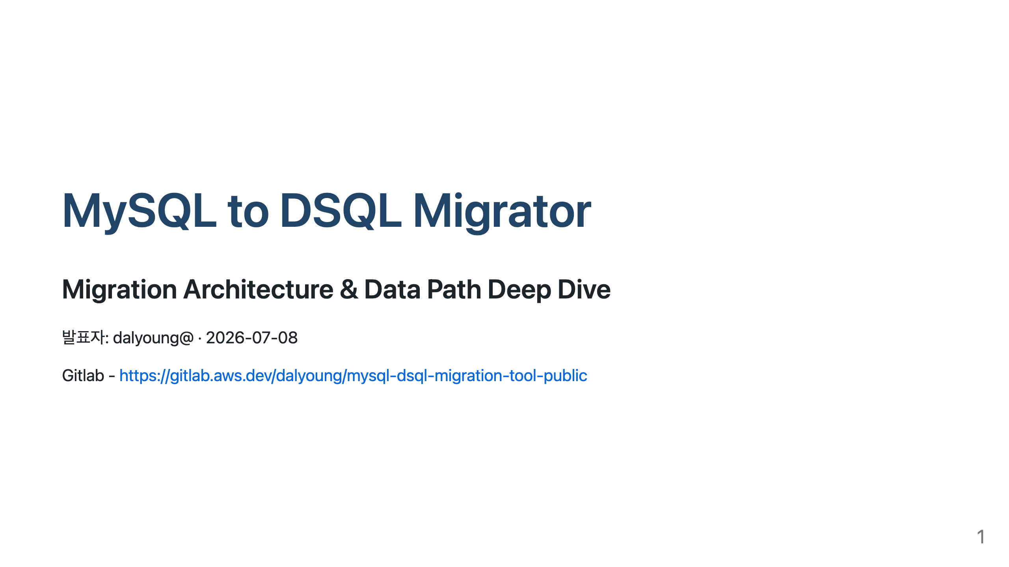
Notes:
발표 자료 (DB 전문가 대상, 한국어). Marp / reveal-md 로 렌더 가능. 그냥 Markdown으로 읽어도 됨. 슬라이드 구분은 수평선(3개 하이픈), 화자 노트는 HTML 주석 블록. 시간 배분(발표 20분 + 데모 5분): 도입 2 · 아키텍처 4 · Evaluation/Schema 3 · Full Load 4 · CDC 5 · Validation/AI 2 · 마무리(핫파티션) 1 (+예비). - (구두) 내부 기술 공유 · 발표 20분 + 데모 5분 · 대상: DB 전문가. - 위 GitLab 링크가 공개 리포지토리 — 참석자가 clone해서 따라올 수 있음. - 이 툴은 RDS/Aurora MySQL을 Aurora DSQL(PostgreSQL-16 호환, 분산형)로 옮기는 웹 툴. - 오늘은 "무엇을 하냐"보다 "어떻게 동작하냐" — 특히 아키텍처, Full Load, CDC 내부를 깊게. - DSQL은 분산 아키텍처라 수평 확장에 안 맞는 기능(FK, 트리거, 동기 인덱스 등)을 의도적으로 제외 → 그래서 이건 '업그레이드'가 아니라 '이종 마이그레이션'이다.

Slide 2
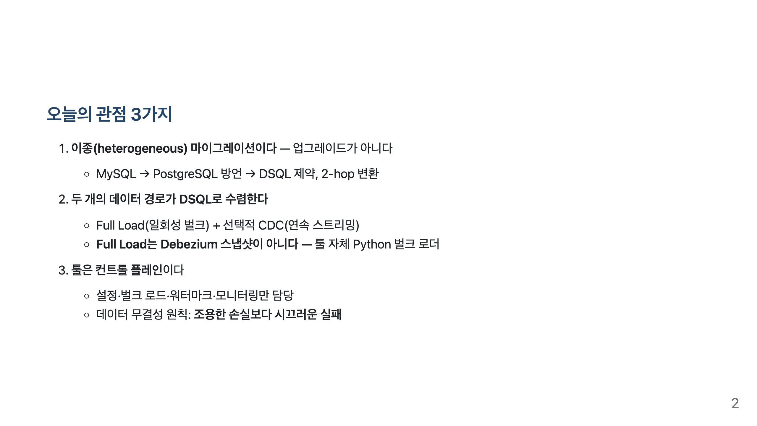
Notes:
- 세 관점이 오늘 발표 전체를 관통. 특히 (2)의 "Full Load ≠ Debezium 스냅샷"과 (3)의 "loud fail over silent loss"를 기억. - 목표는 완전 자동 무중단이 아니라: 마이그레이션 가능성 평가 → 결정론적으로 되는 건 자동화 → 사람 손이 필요한 지점을 명확히 드러내기.

Slide 3
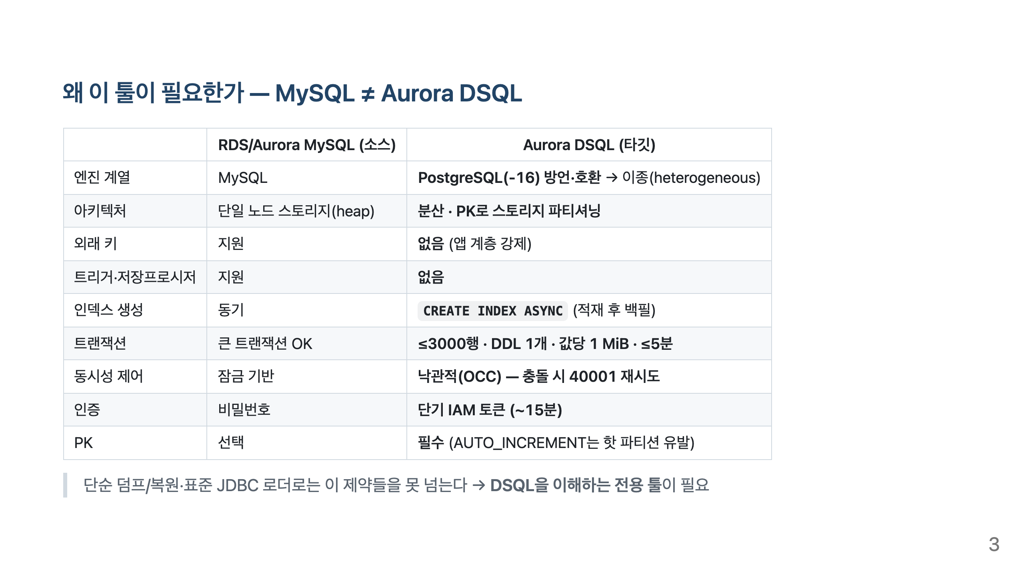
Notes:
- 이 슬라이드가 "왜 이 툴인가"의 답. 하나하나가 뒤 슬라이드의 설계 근거가 된다: 분산+PK파티셔닝 → 핫 파티션/PK 전략, ≤3000행 → 배치 로더, OCC 40001 → statement 재시도, IAM 토큰 → 커스텀 싱크, FK 없음 → preserve-in-report. - 핵심 한 줄: mysqldump나 범용 도구의 'full load'는 DSQL의 배치 한도·OCC·IAM 토큰·타입 차이를 다루지 않는다.

Slide 4
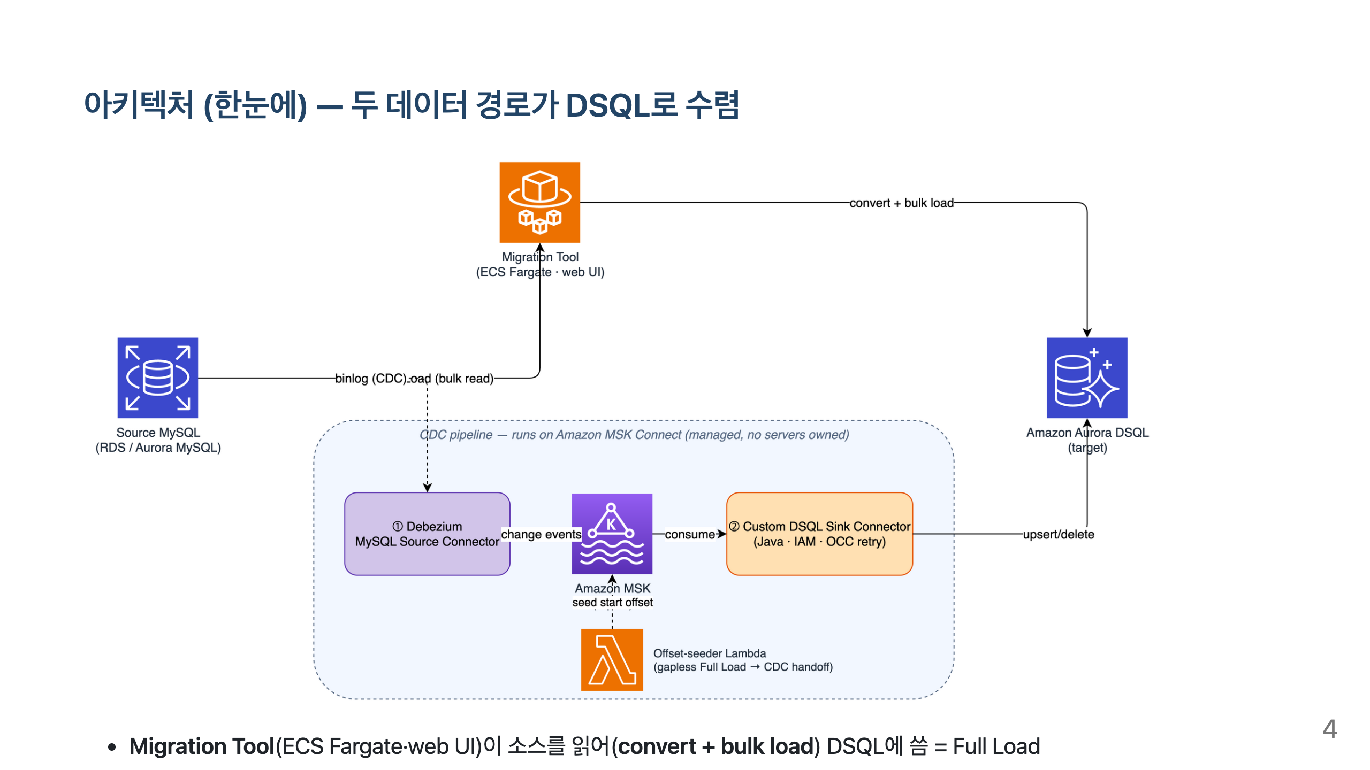
Notes:
- 큰 그림 먼저. 상단 경로 = Full Load(변환+벌크 로드), 하단 박스 = 선택적 CDC. - "CDC pipeline runs on managed MSK Connect — no servers owned" 라벨 강조: 우리가 컴퓨팅을 운영하지 않는다. - 다음 슬라이드에서 프로덕션 전체 아키텍처(네트워킹/IAM/보안)로 확대.

Slide 5
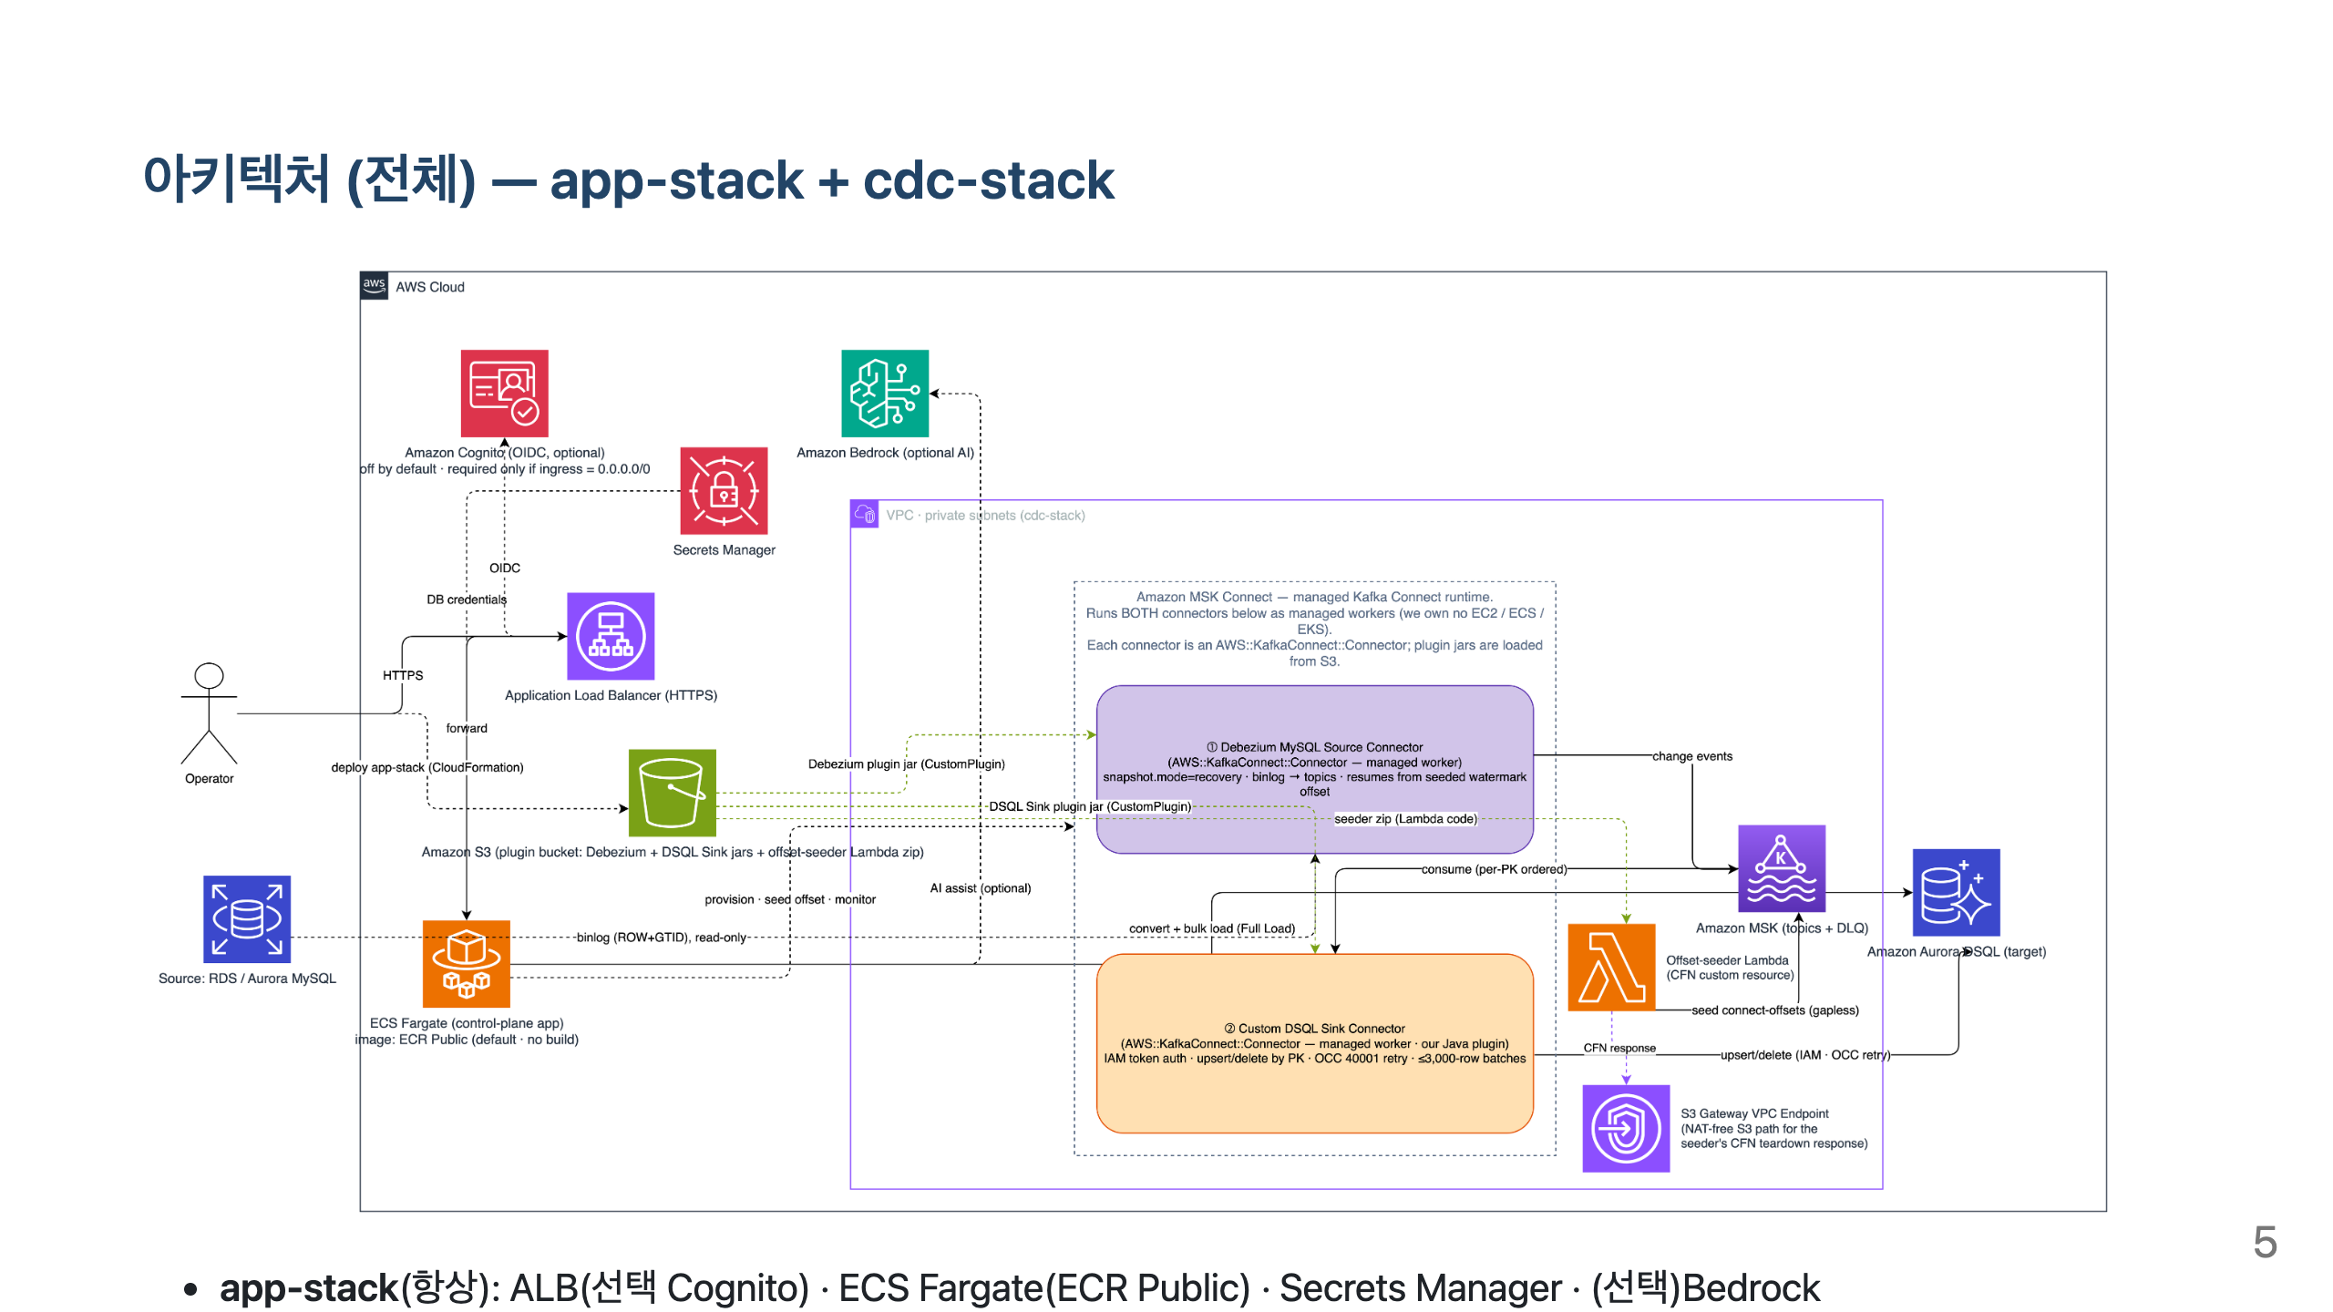
Notes:
- 왜 단일 태스크(desiredCount=1)? 컨트롤 플레인이라 상태 분할 불요(no-bloat). 이미지 롤링 교체 시 짧은 다운타임 → 다음 상태 3계층 슬라이드로 관리. - 소스 MySQL은 고객 소유, 두 스택 밖. 브라우저는 UI만(데이터 경로엔 없음). - 보안: Cognito는 기본 off, 인터넷 노출(0.0.0.0/0) 조합은 템플릿이 강제로 막음. 최소권한 IAM(task/execution role 분리). - 시간 짧으면 이 슬라이드는 "왼쪽=app-stack 항상, 오른쪽 VPC 박스=cdc-stack 선택" 두 줄로 넘어가도 됨.

Slide 6
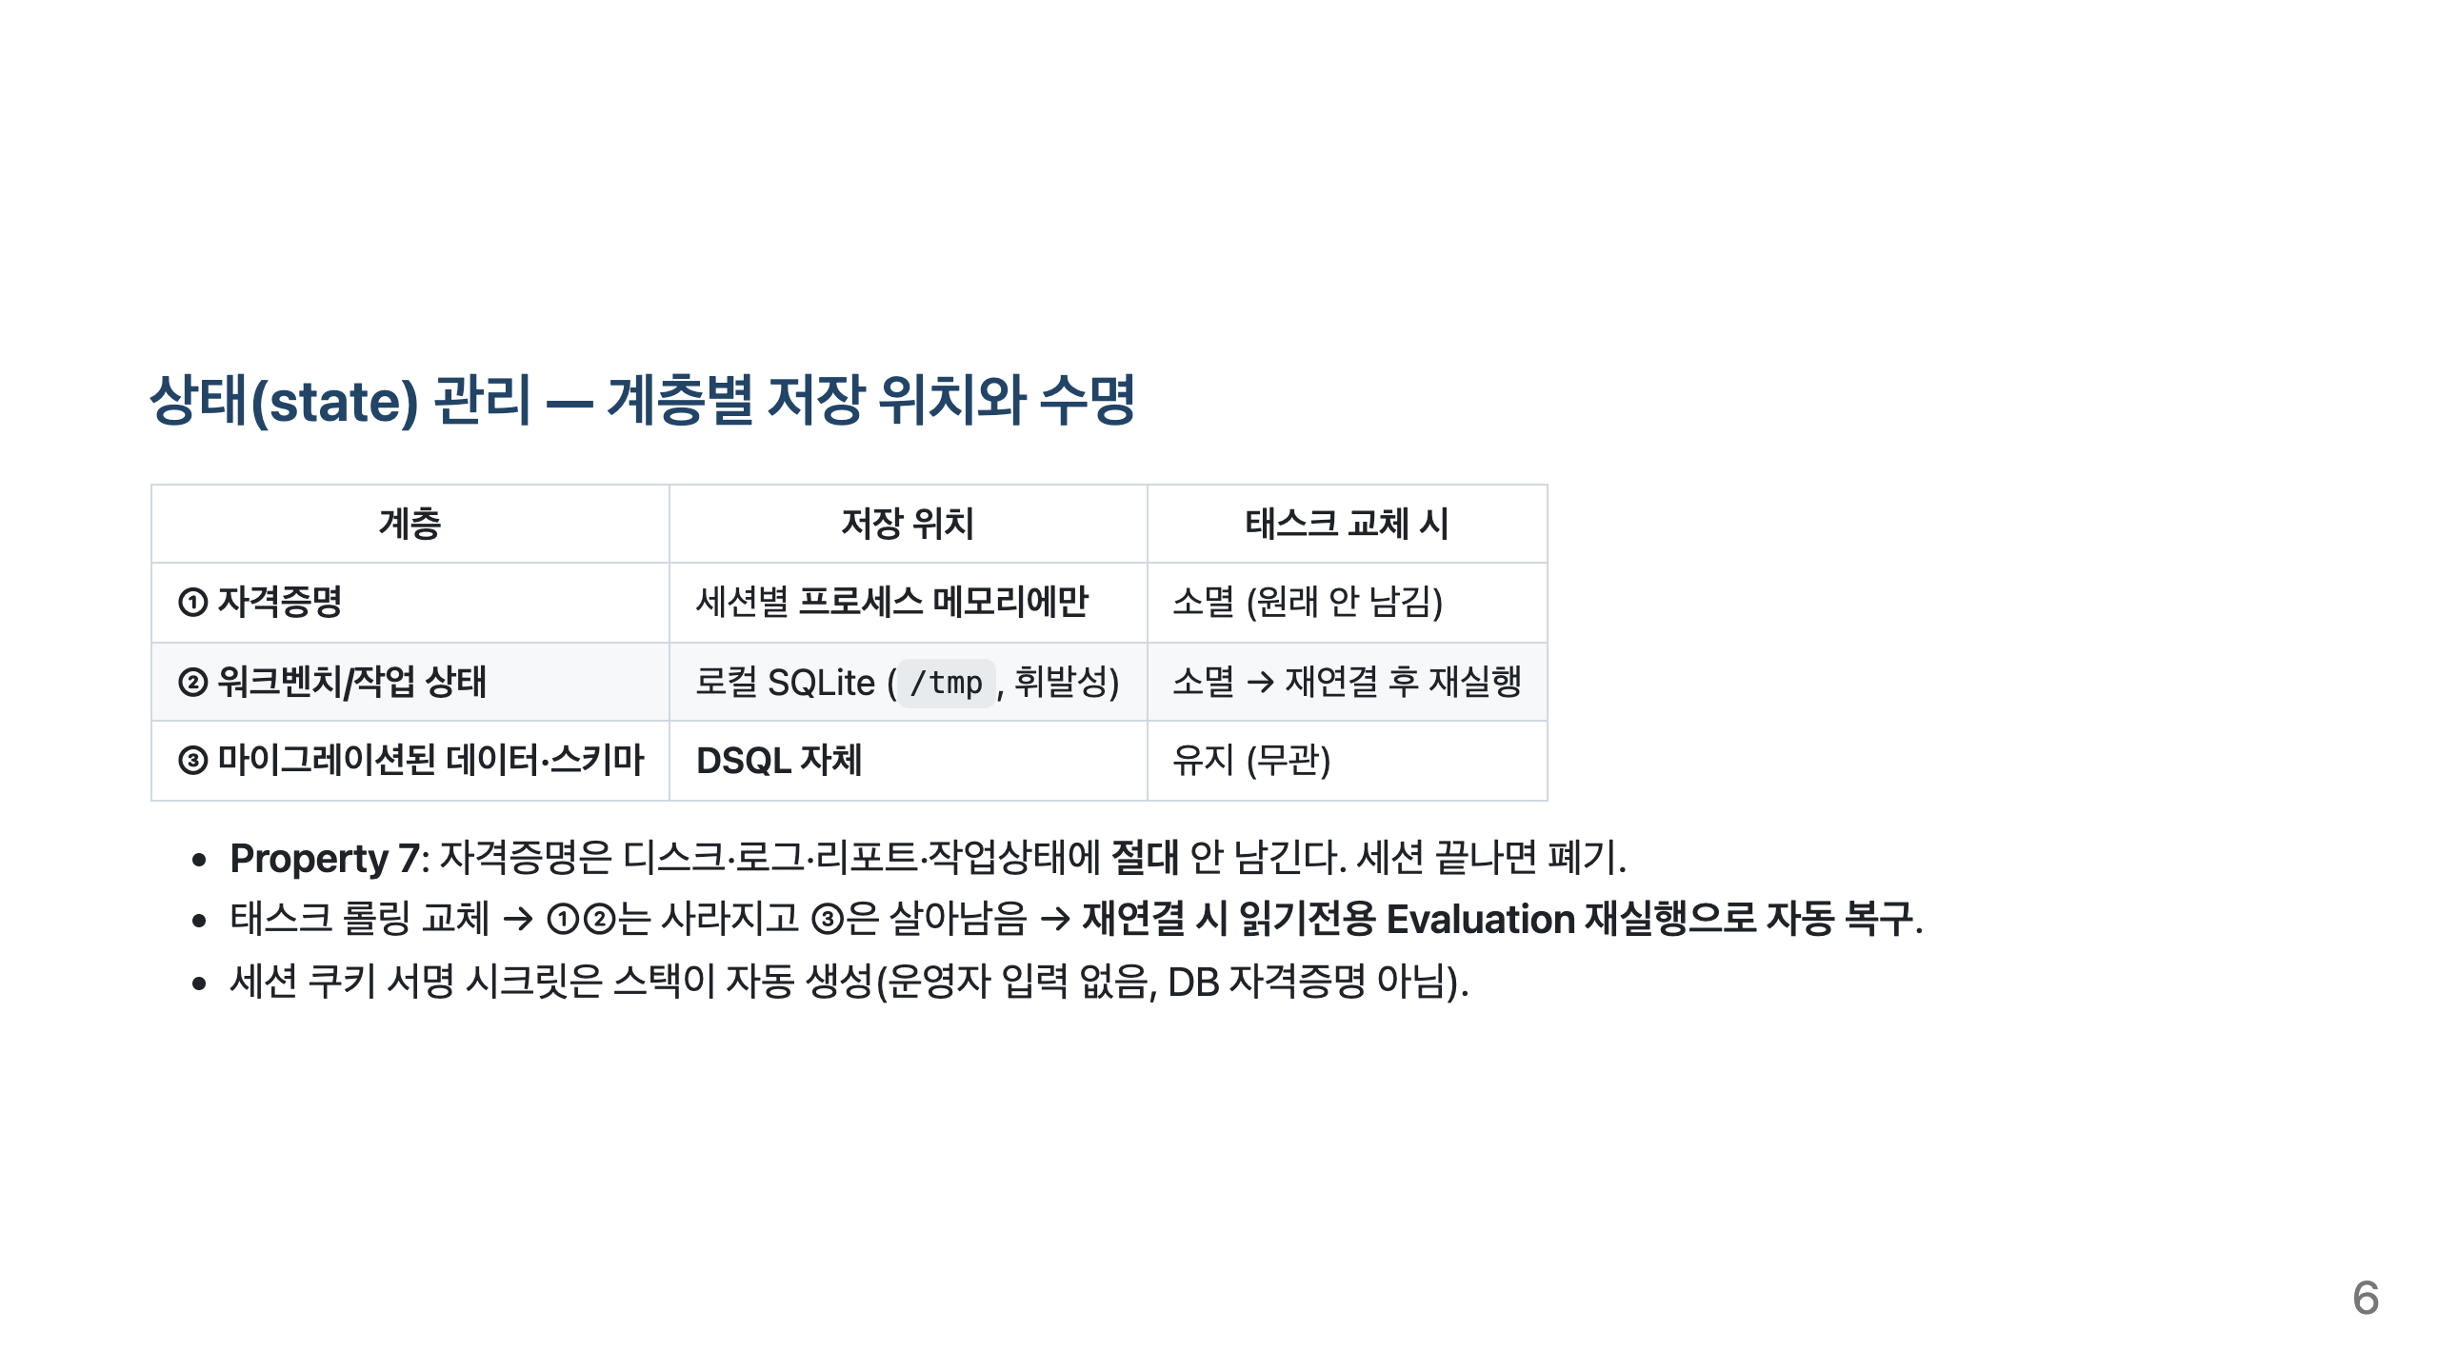
Notes:
- DB 전문가에게 어필 포인트: 자격증명이 절대 디스크에 안 닿는다는 게 강제 규칙(코드 리뷰 게이트). - ③이 DSQL이라 태스크가 죽어도 데이터/스키마는 안전. 재연결하면 타깃을 introspect해서 상태 복원.

Slide 7
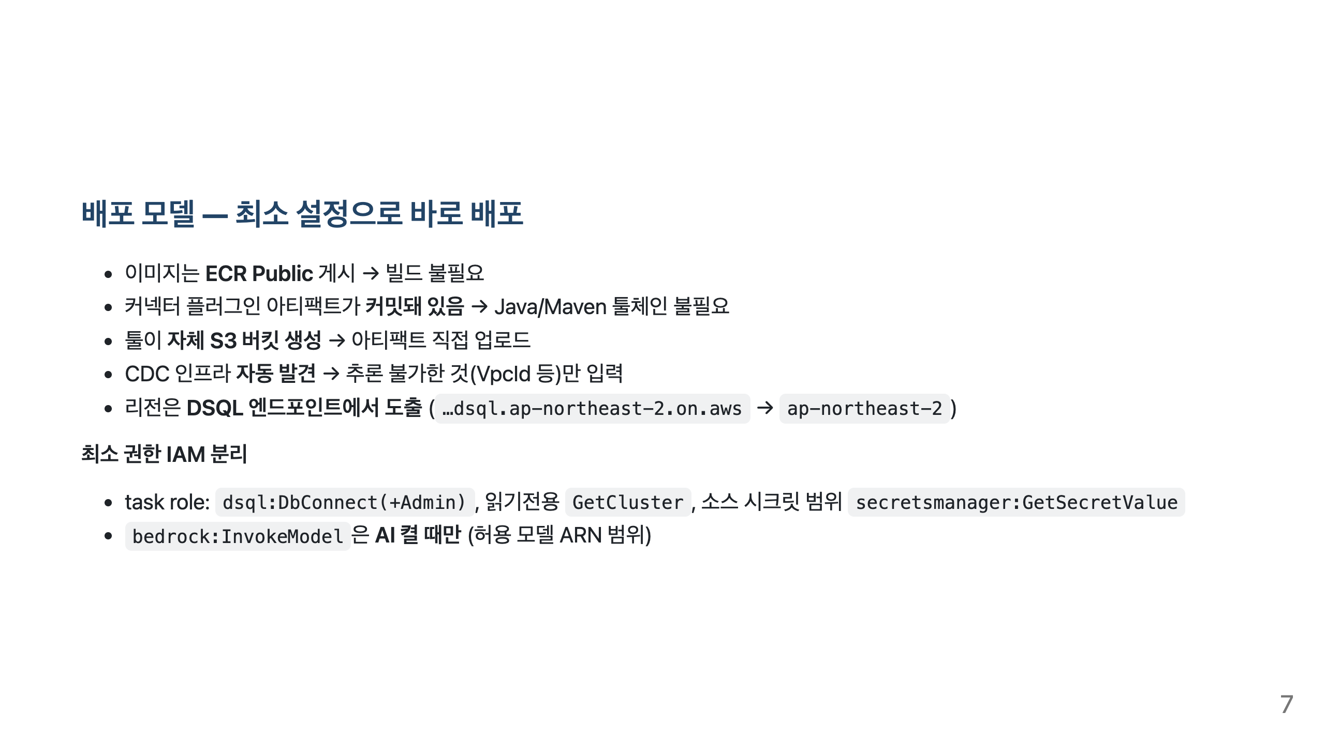
Notes:
- 배포 편의성이 설계 최상위 원칙. "새 clone + 최소 설정"이 목표. - 크로스 리전 마이그레이션은 미지원 — CDC 데이터 플레인이 DSQL 리전 VPC 안에서 소스에 프라이빗하게 도달해야 하기 때문. 단일 리전 전제.

Slide 8
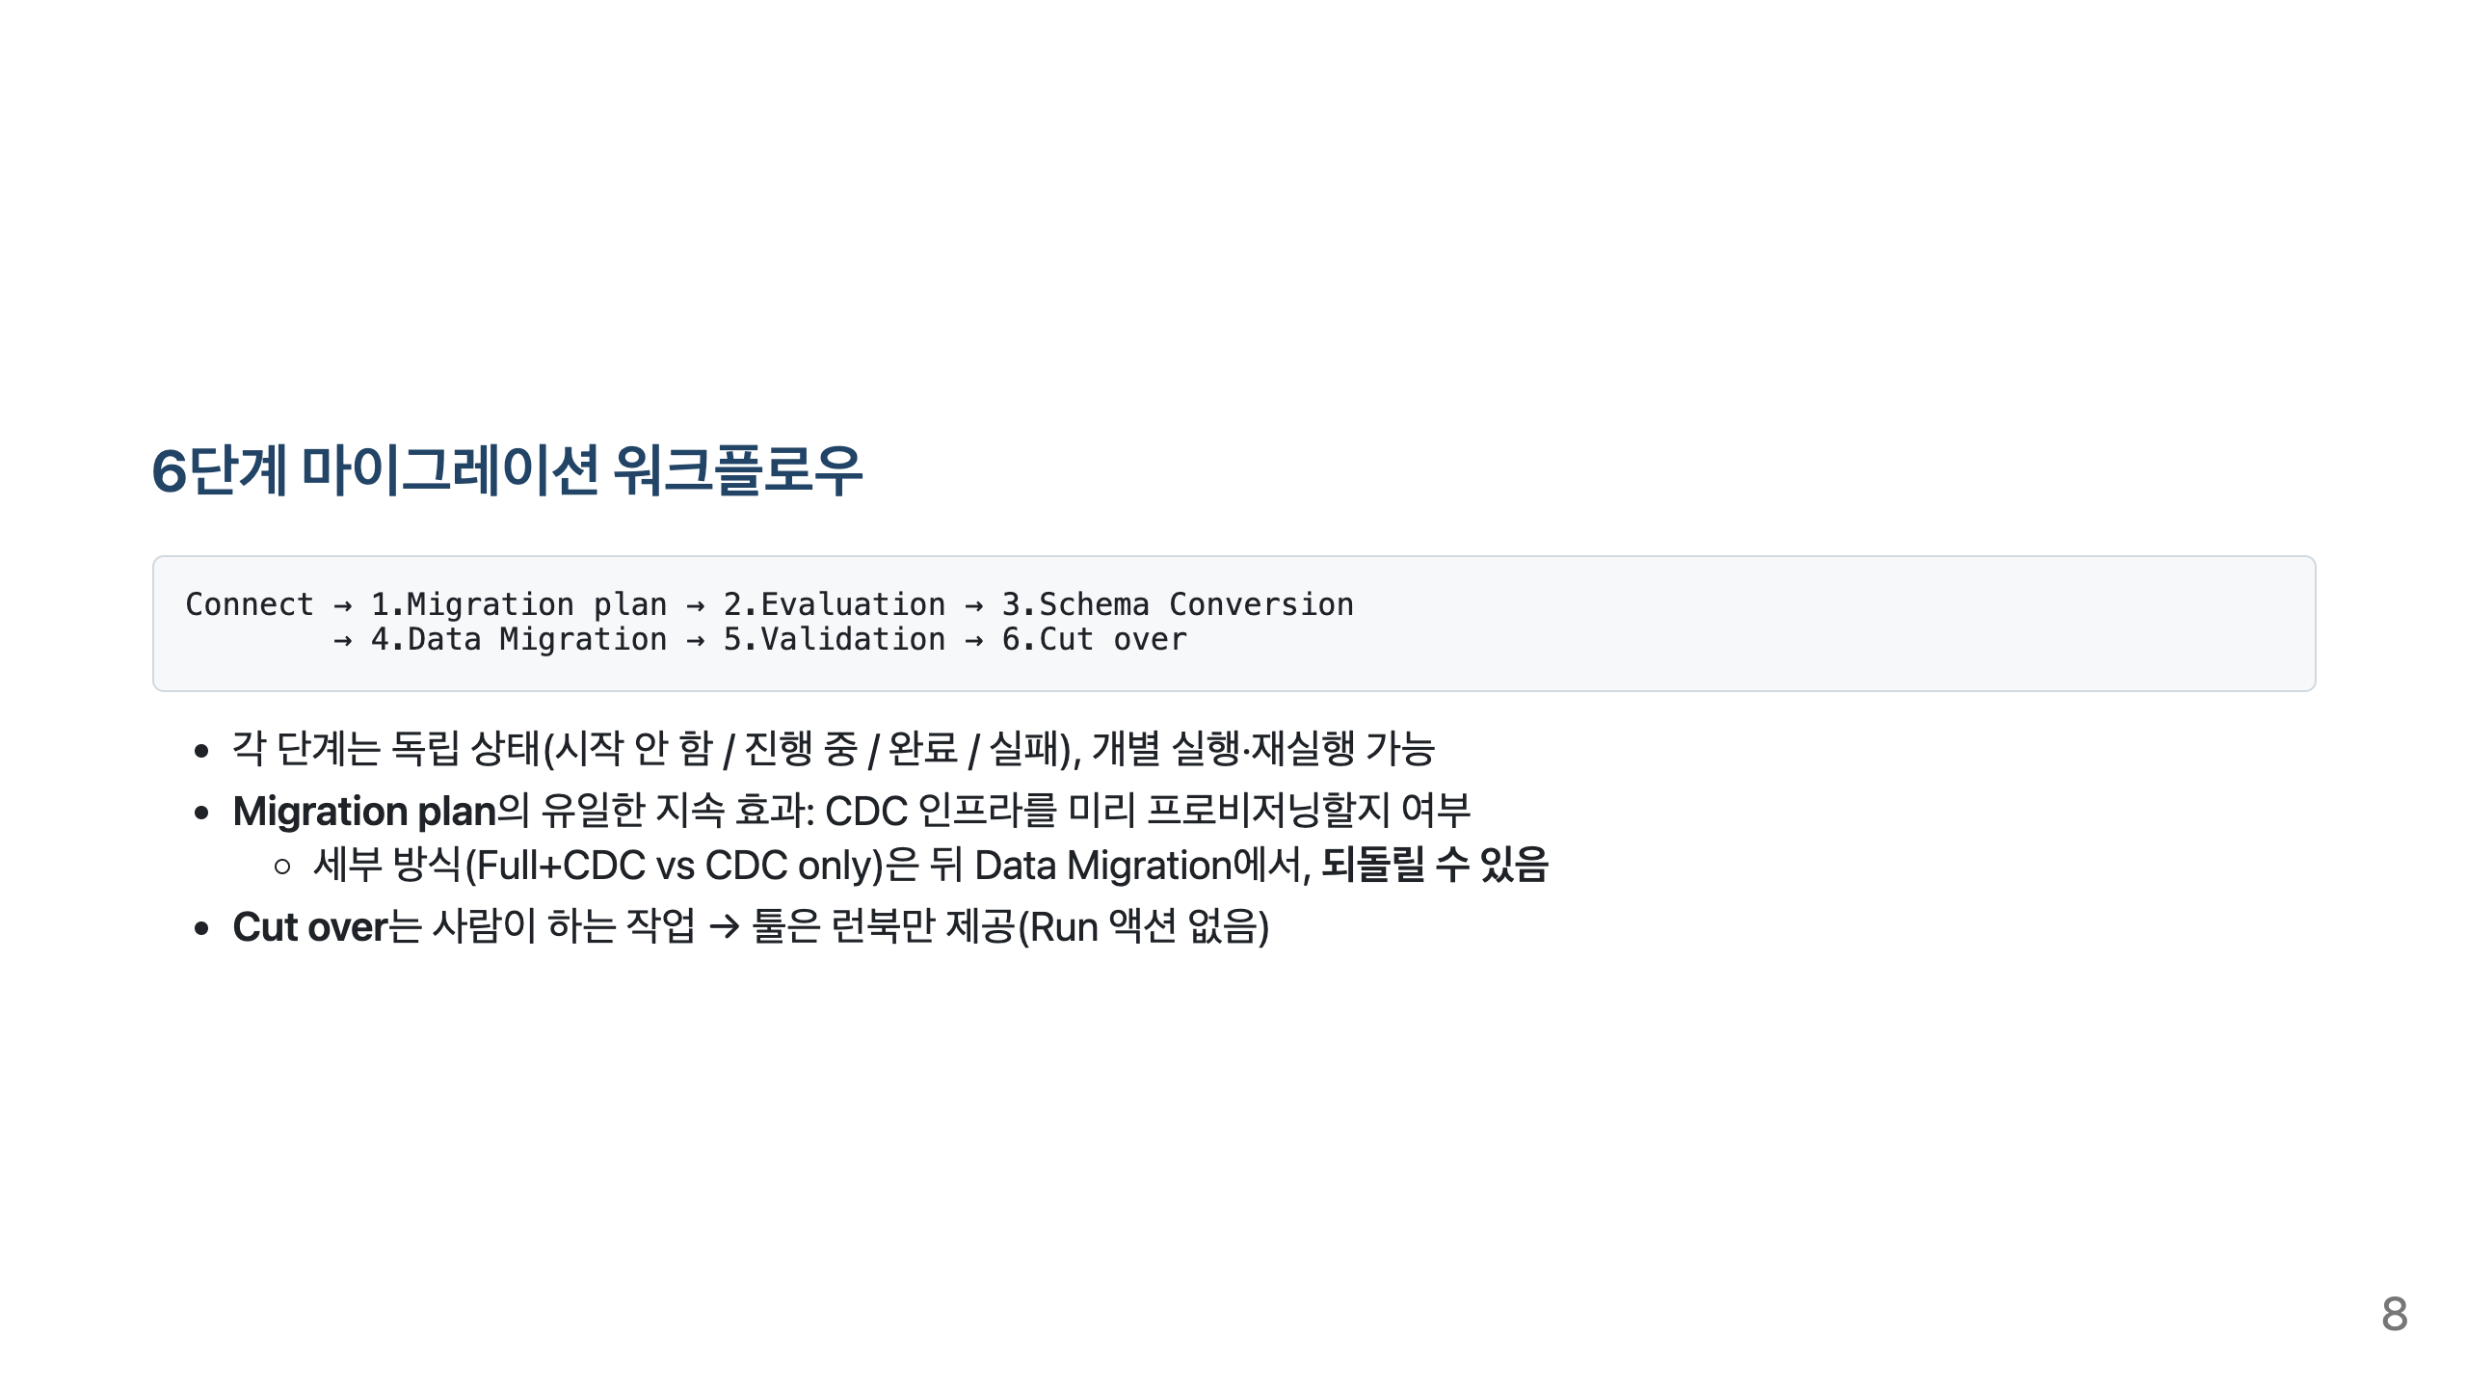
Notes:
- 강제 마법사가 아니라 가이드형 흐름. 사전 단계 미완료면 UI가 안내만. - 오늘 딥다이브는 2·3(Evaluation/Schema)과 4(Full Load/CDC), 5(Validation).

Slide 9
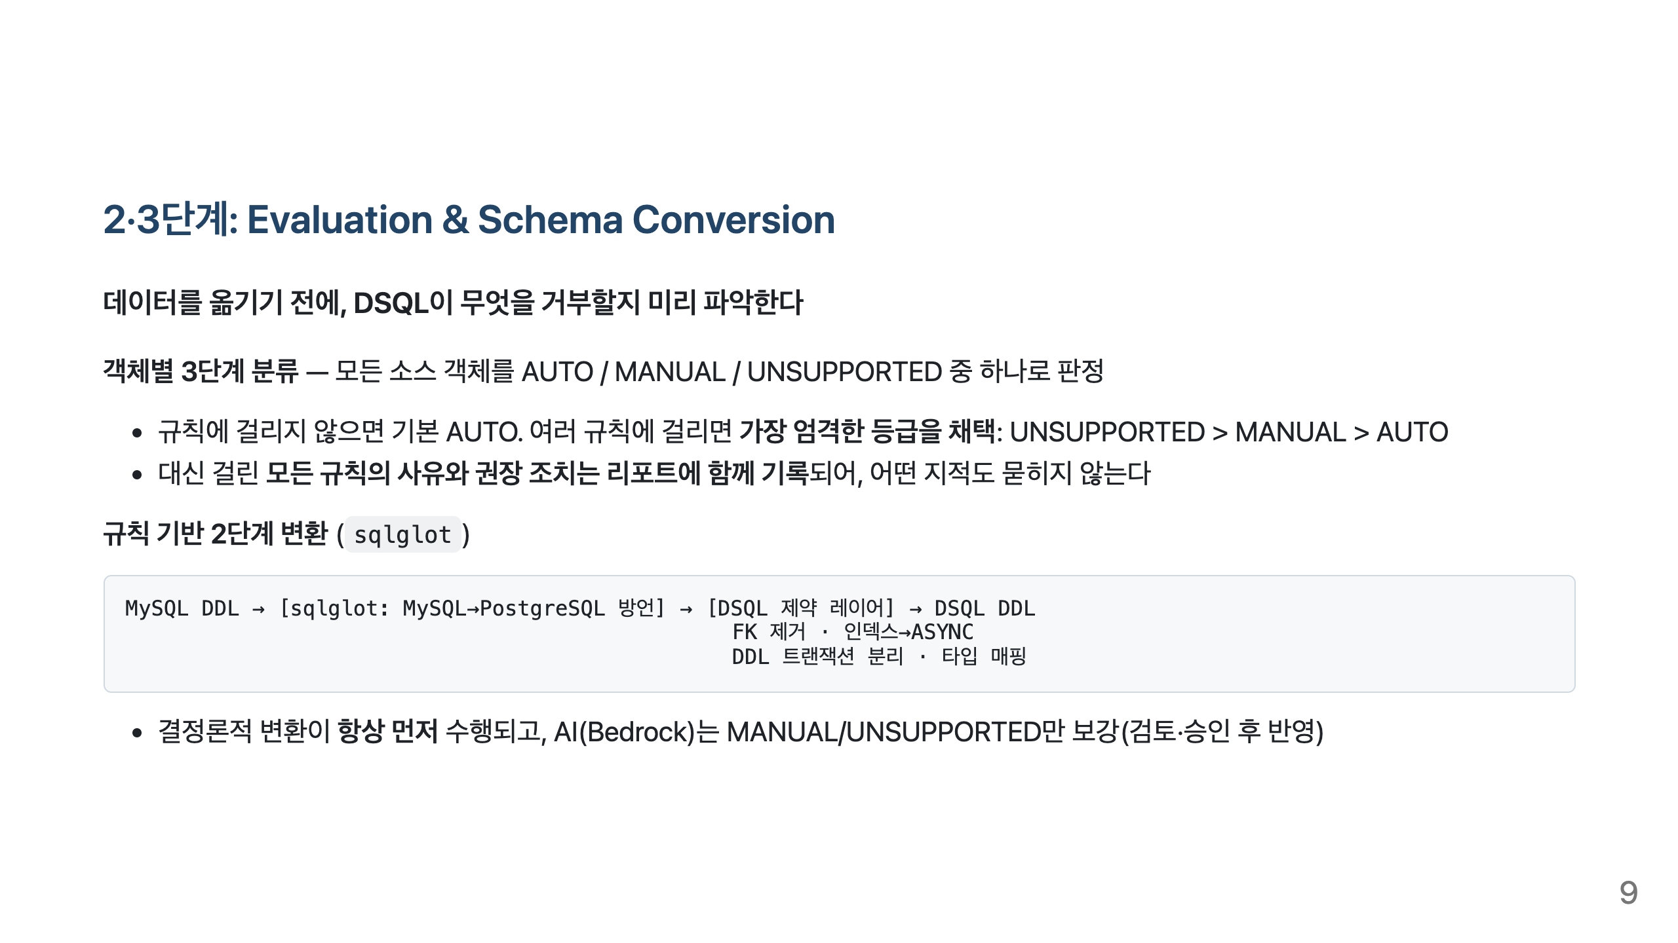
Notes:
- 핵심 메시지: 연결과 데이터 이동 사이의 '결정론적 게이트' — 시행착오가 아니라 예측 가능한 변환. - Aurora MySQL 사용자에게 이 단계는 "DSQL이 받아들이지 않을 것"을 단 한 행도 옮기기 전에, 읽기전용으로 저렴하게 알게 되는 지점. - AI는 결정론 경로를 대체하지 않고 보강만 하며(기본 off), review-only + 명시적 승인 게이트를 통과해야 타깃에 반영됨.

Slide 10
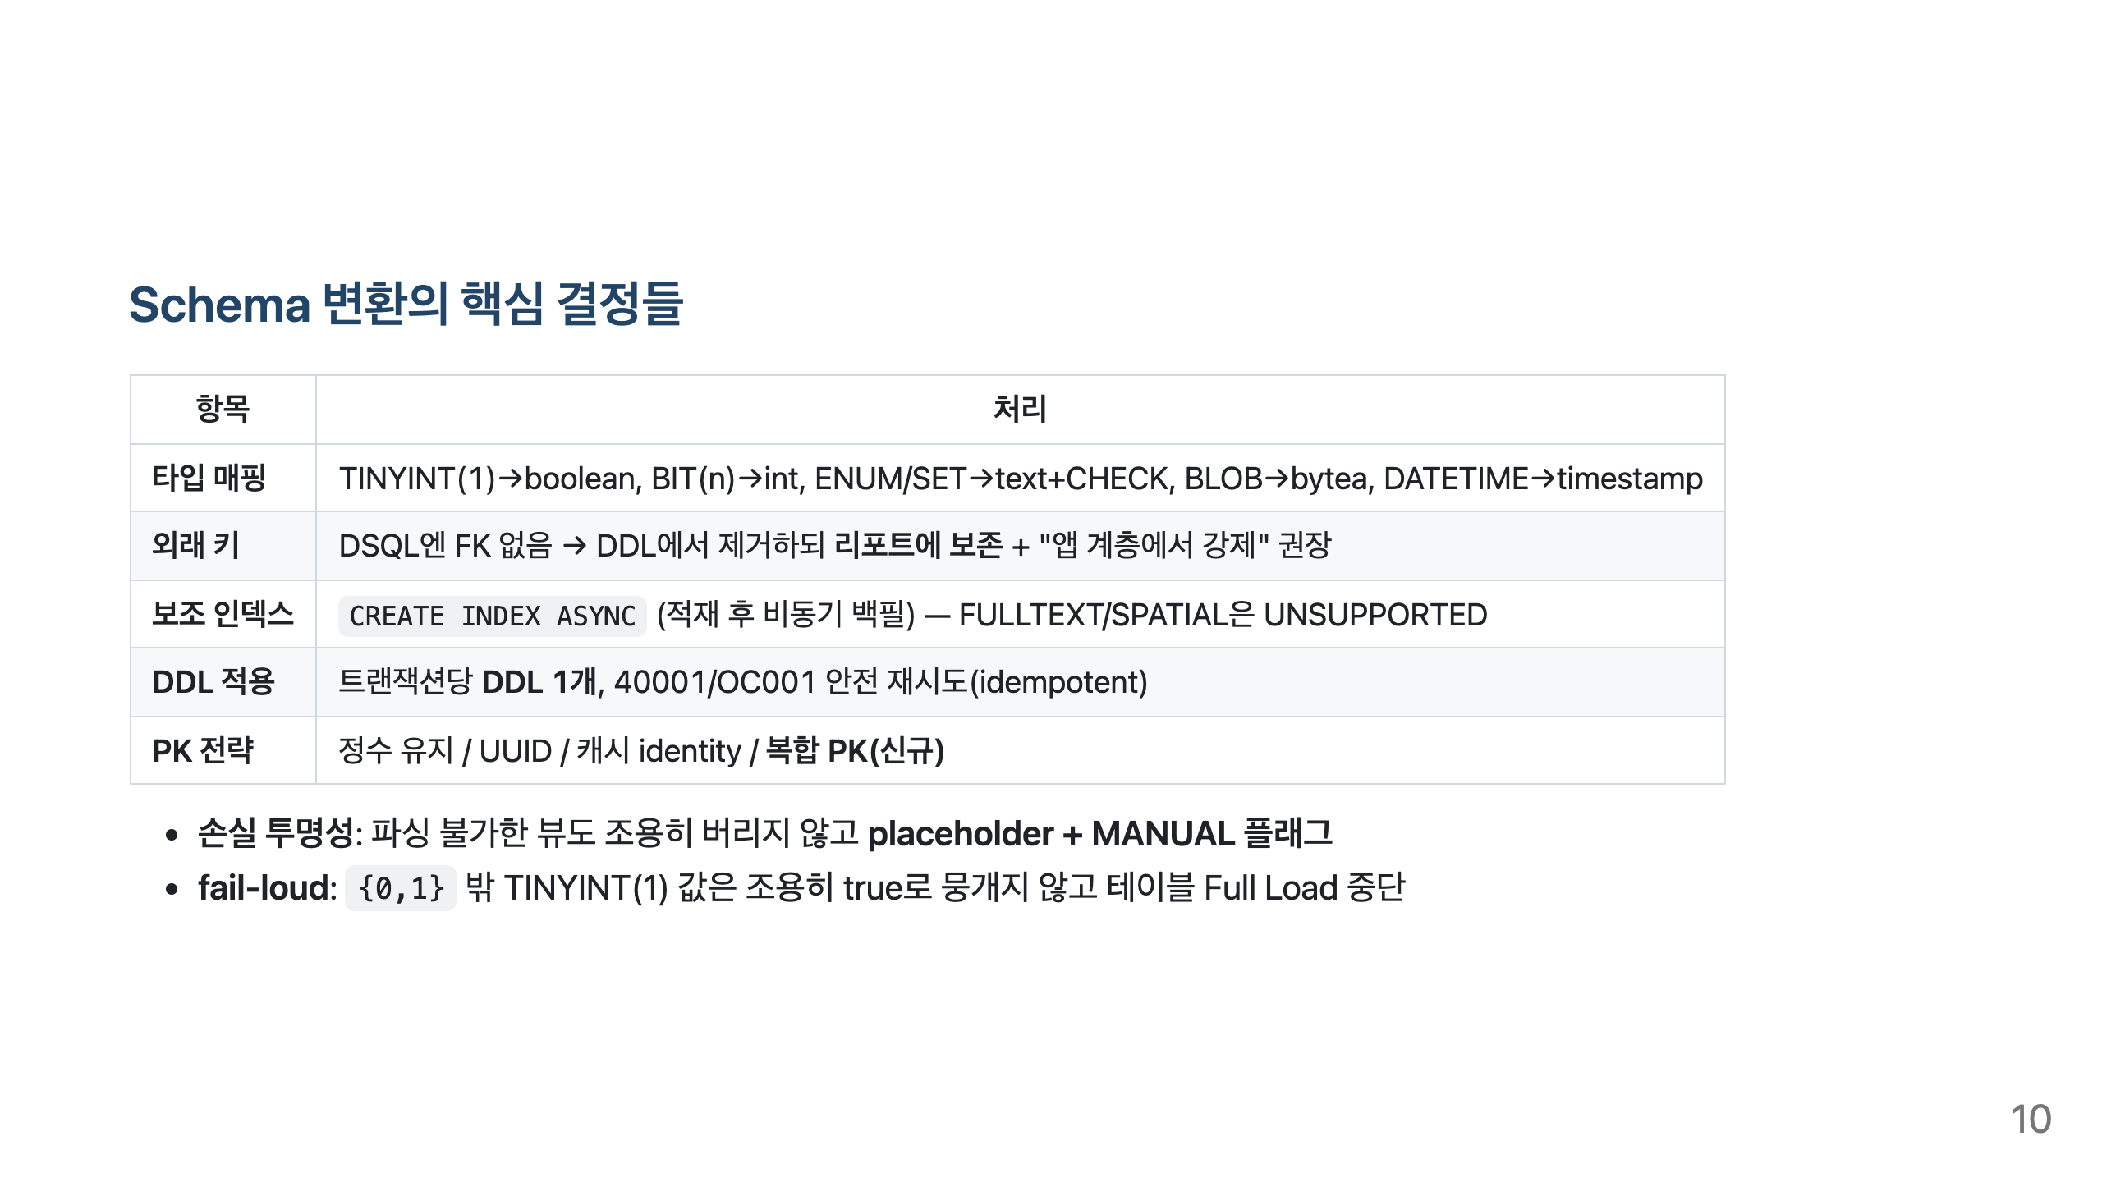
Notes:
- FK "preserve-in-report"가 손실 투명성 원칙의 상징. 사라지는 게 아니라 드러난다. - PK 전략의 이유(핫 파티션)는 Full Load 딥다이브에서 상세히. 여기선 "선택지가 있다"만. - DSQL 하드 제약: 컬럼 ≤255/테이블, 테이블 ≤1000/DB, DB 1개/클러스터, DECIMAL ≤38, 값당 1 MiB.

Slide 11
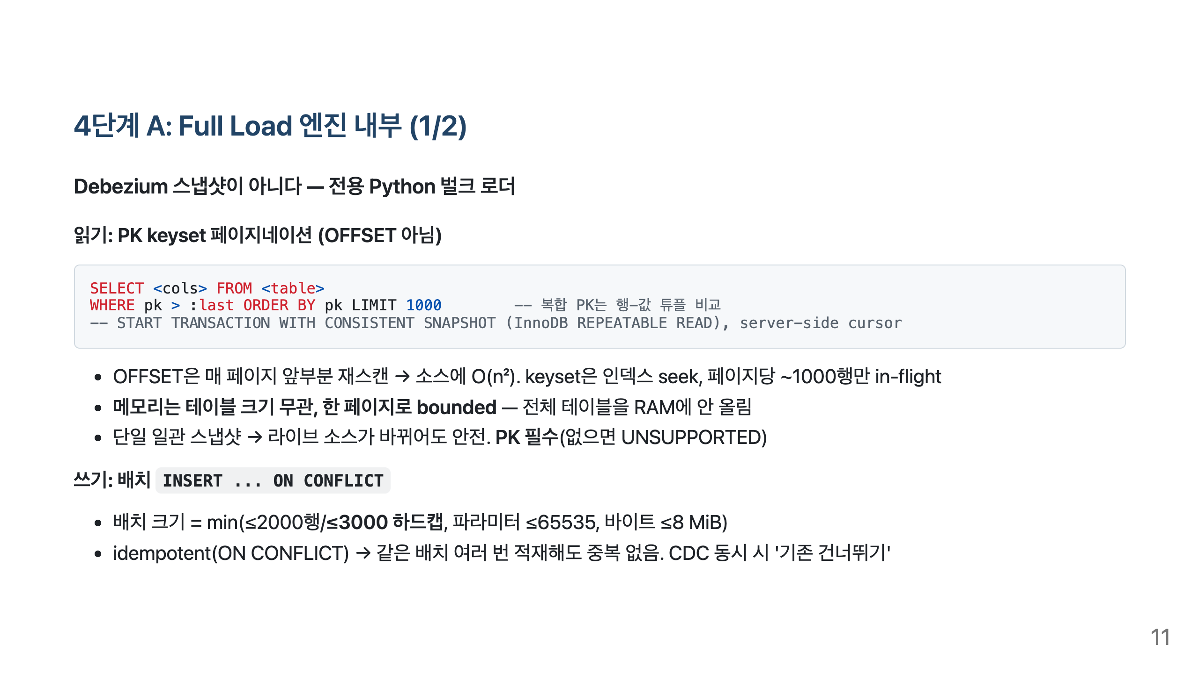
Notes:
- 왜 전용 로더인가: 범용 도구의 full load는 내부적으로 JDBC INSERT라 DSQL 특화 OCC 처리가 없다. - 일관 스냅샷 안에서 워터마크도 같은 트랜잭션으로 캡처 → 스냅샷 시점과 binlog 좌표가 정확히 일치(뒤 CDC 핸드오프의 근거). - 주의: REPEATABLE READ 스냅샷이 테이블 읽는 내내 열려 있어 쓰기 많은 소스에선 InnoDB undo purge를 막을 수 있음(History List Length).

Slide 12
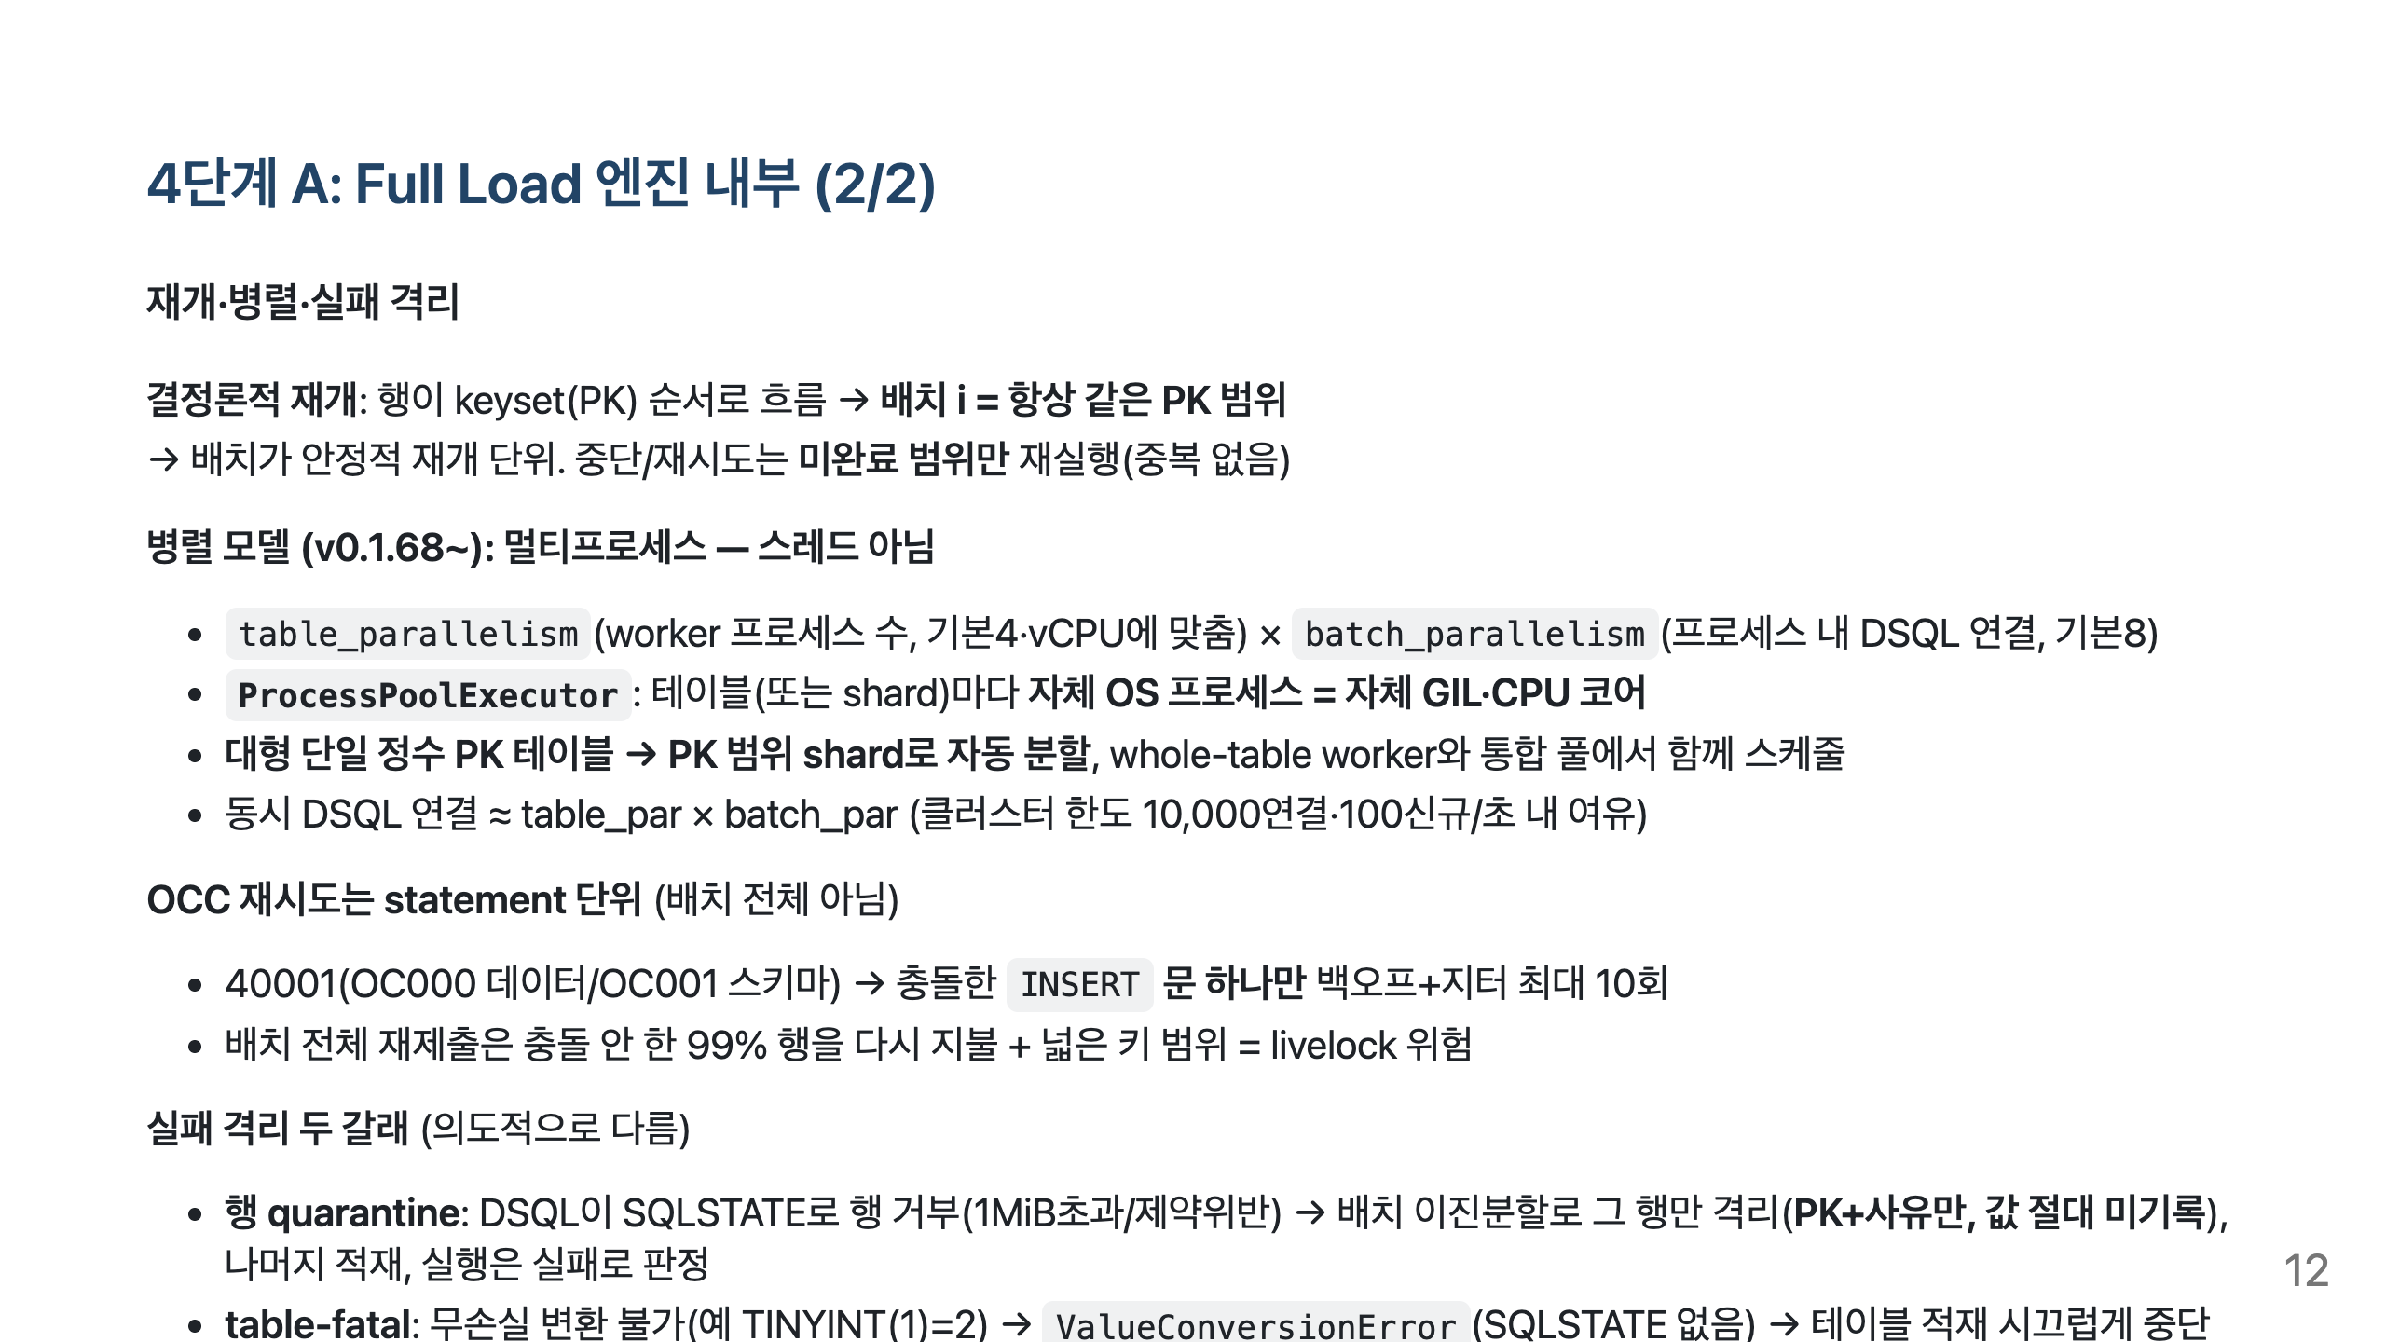
Notes:
- statement 단위 재시도가 이 툴의 시그니처. 뒤 CDC에서 커스텀 싱크가 이걸 그대로 미러링. - 행 quarantine vs table-fatal 차이: 전자는 DSQL이 거부(SQLSTATE 있음), 후자는 DSQL 묻기 전 read/convert 중 발생(SQLSTATE 없음). 둘 다 "조용히 넘어가지 않는다". - 인덱스는 적재 후 마지막에 CREATE INDEX ASYNC (적재 중이면 모든 INSERT가 인덱스 유지비 지불).

Slide 13
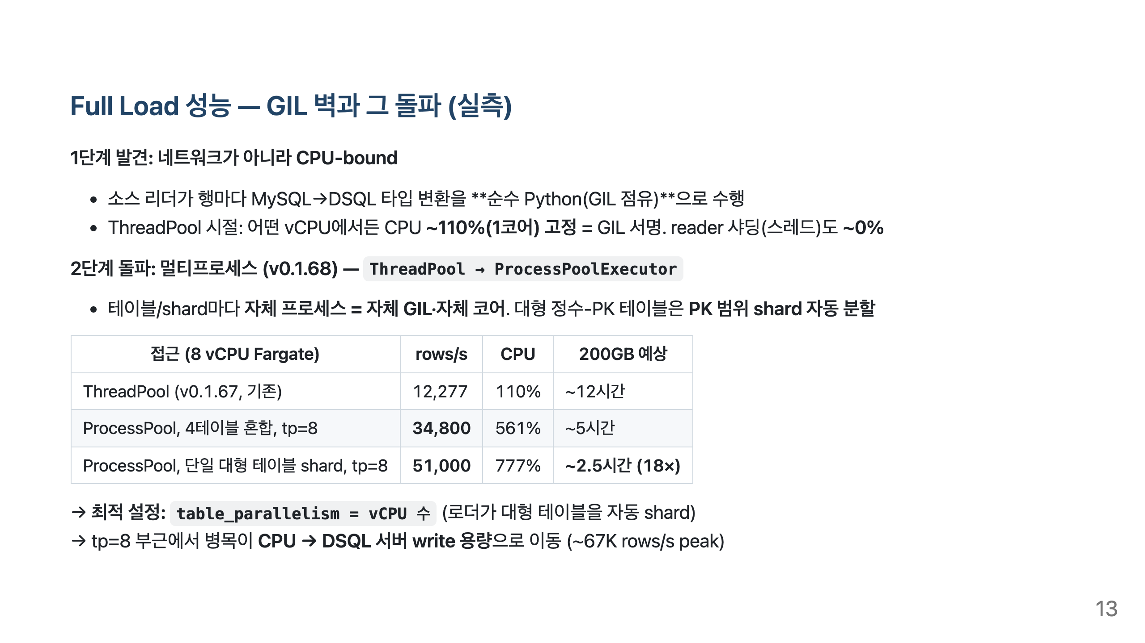
Notes:
- 이 슬라이드가 tech-talk 이후 가장 큰 업데이트. 예전엔 "GIL이 벽, CPU만 올려라"에서 끝났지만, 이제 멀티프로세스로 그 벽을 넘었다. - 핵심 서사: 스레드로는 GIL 때문에 vCPU를 못 쓴다 → 프로세스마다 GIL이 따로이므로 코어를 실제로 다 쓴다 → 18× (200GB 46h→2.5h). - spawn context 사용, 각 worker가 자체 MySQL engine + DSQL 연결 풀 구축(프로세스 간 행 전송 없음). 테스트 더블은 스레드 폴백 자동 사용(하위호환). - Replace 경로: 빈 테이블엔 plain INSERT(ON CONFLICT 없음)로 OCC 경합 제거 → 41K~51K sustained, 67K peak.

Slide 14
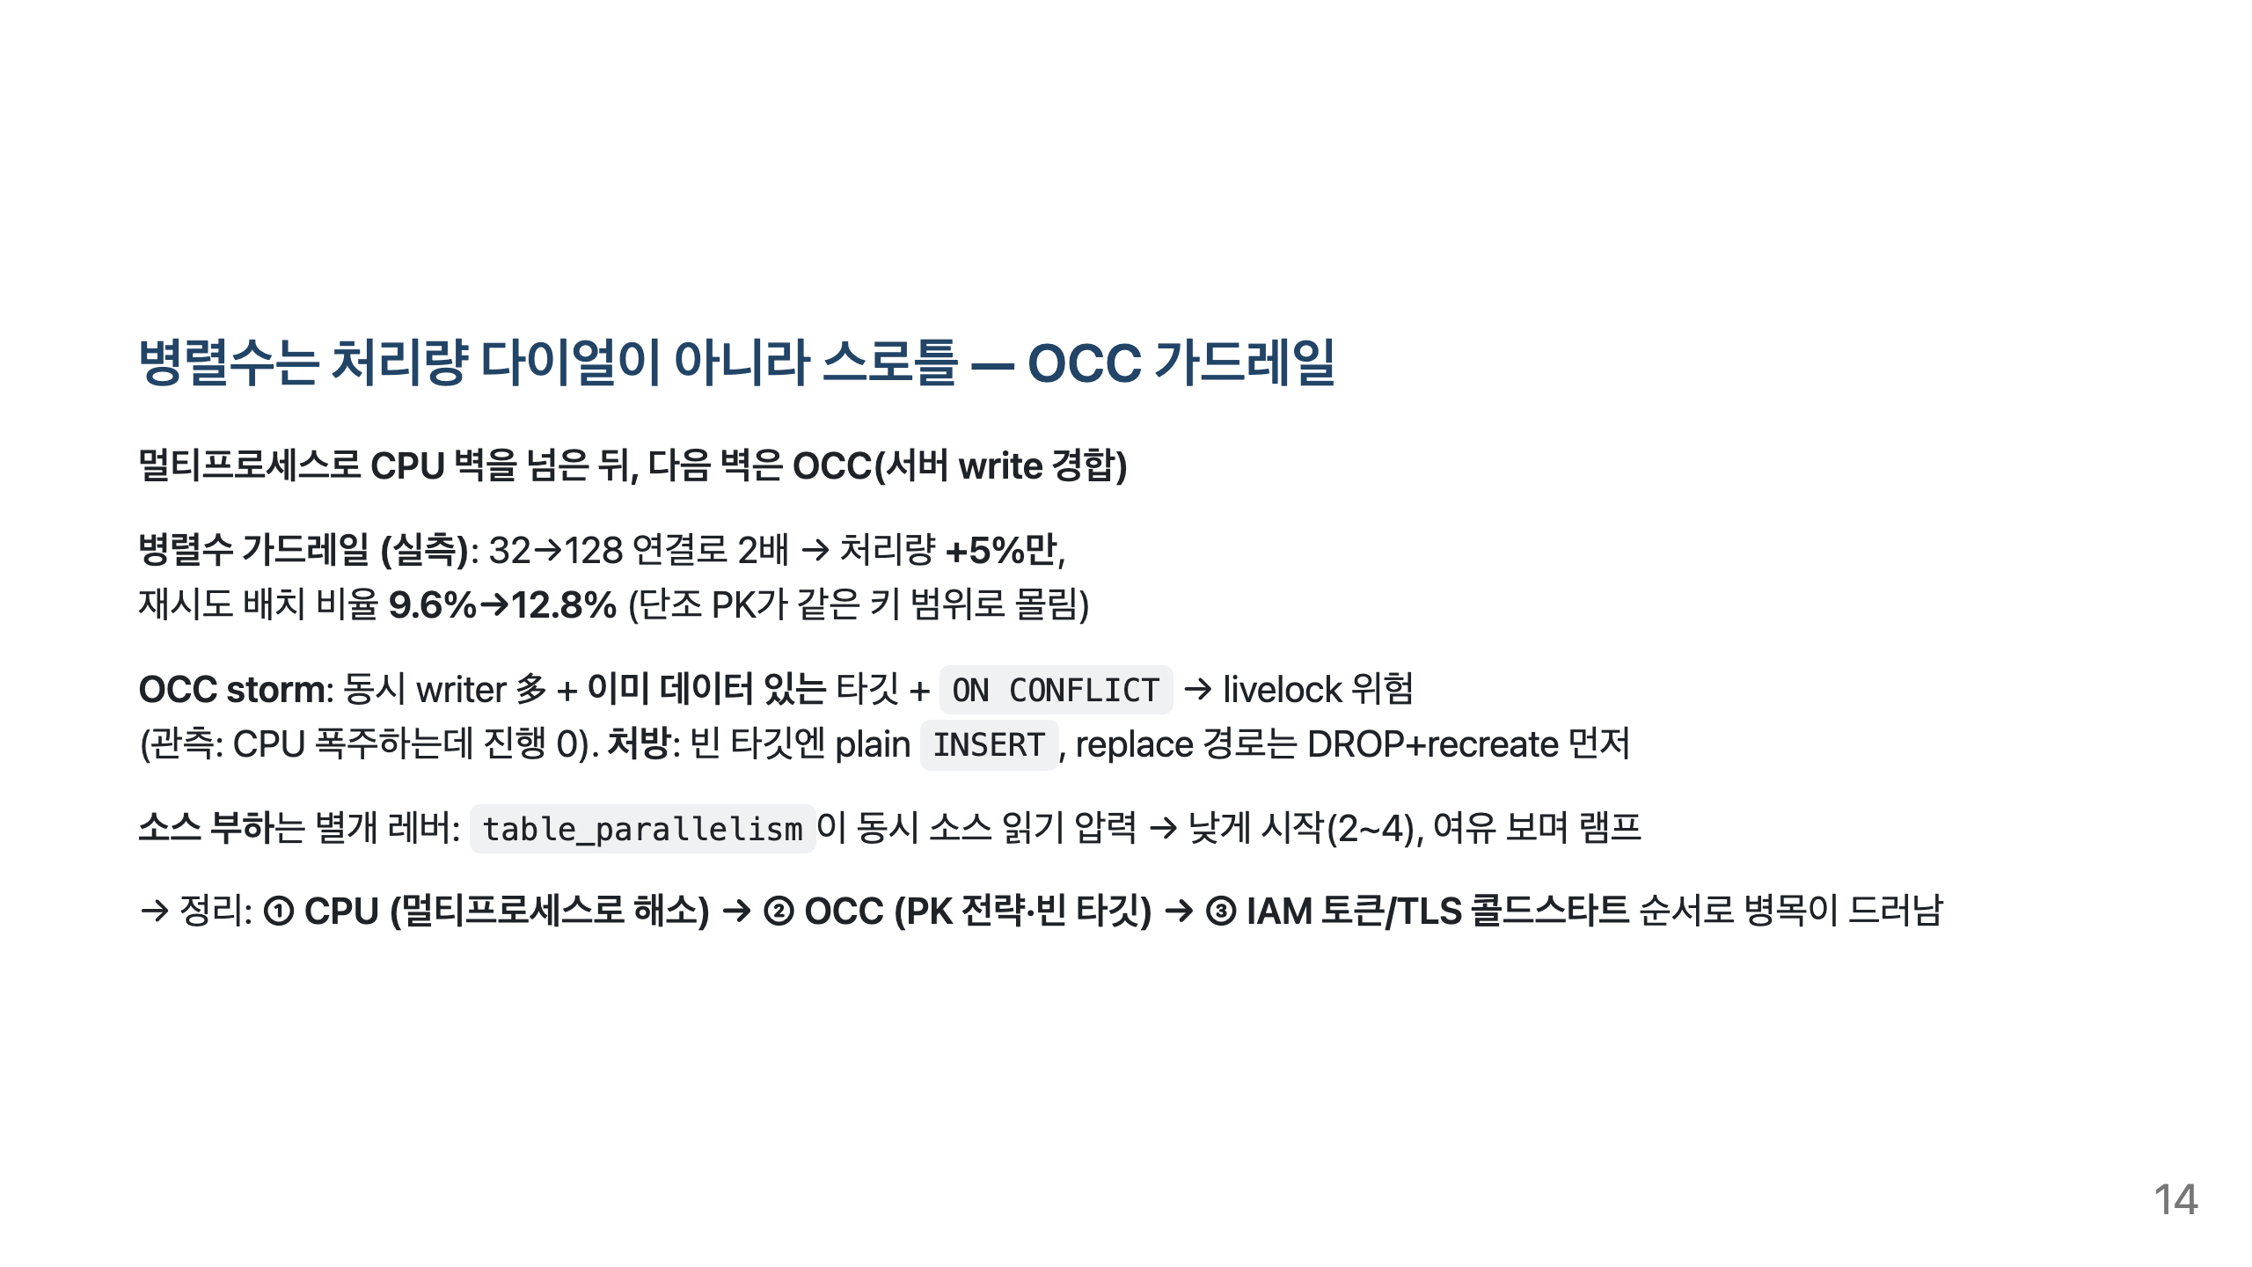
Notes:
- 예전 "병렬수 +5%, 재시도 9.6→12.8%" 실측은 그대로 유효 — 다만 이제 CPU 벽을 넘은 *뒤의* 이야기로 위치가 바뀜. - OCC storm은 멀티프로세스 도입 때 실제로 밟은 지뢰: 32 writer가 populated 타깃에 ON CONFLICT → 8분+ 0행. 빈 타깃 plain INSERT로 해결. - 메모리는 table_par × batch_par × ~8 MiB (테이블 크기 무관). Fargate CPU/메모리 짝(8vCPU→16GiB)이 이미 충족.

Slide 15
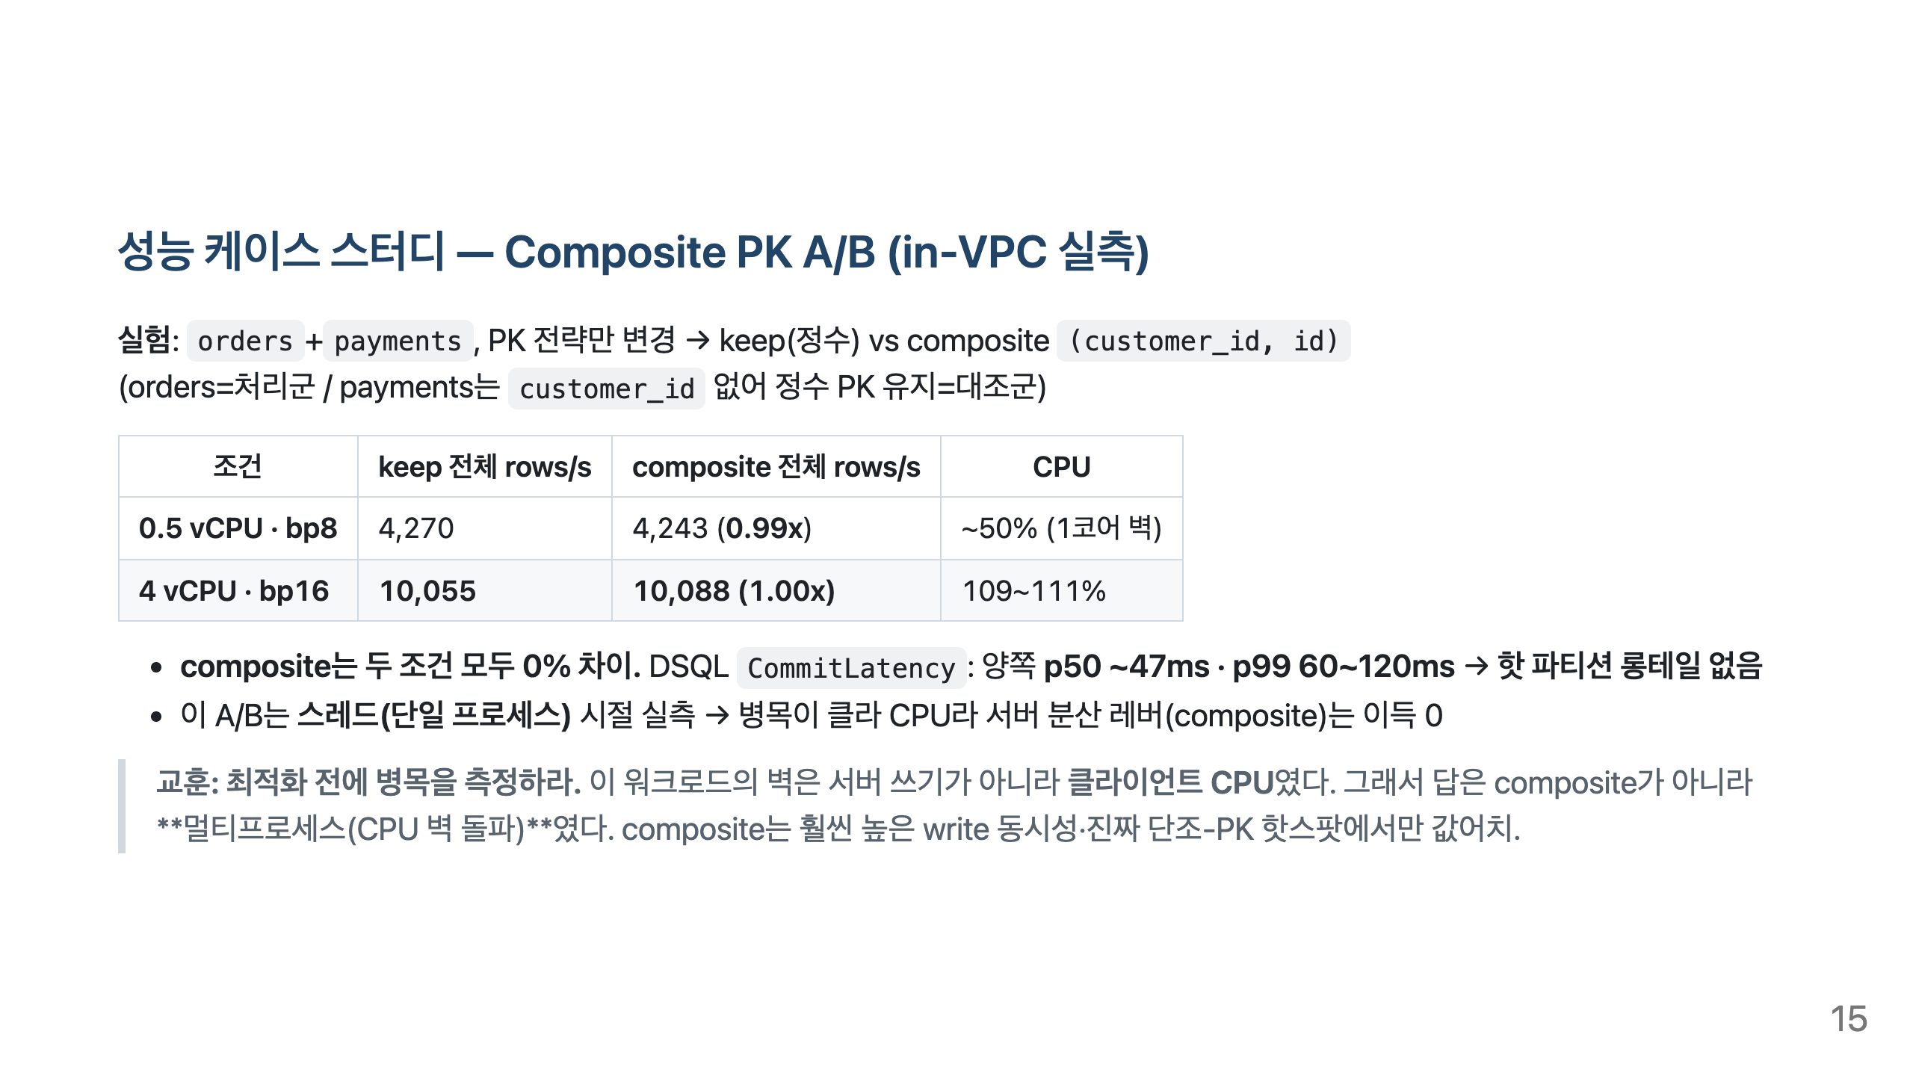
Notes:
- 이 A/B는 멀티프로세스 이전(스레드) 측정이라는 점을 명확히 — 그래서 CPU가 벽이었고, 그 벽의 진짜 해법이 이후의 멀티프로세스였다는 서사로 연결. - 대조군(payments)이 처리군(orders)과 똑같이 0.99x → 환경 노이즈가 아니라 진짜 무효과. - composite가 빛나는 조건: (a) 클라 CPU 병목을 (멀티프로세스로) 먼저 없앤 뒤, (b) 훨씬 높은 write 동시성에서 monotonic PK가 파티션을 달굴 때.

Slide 16
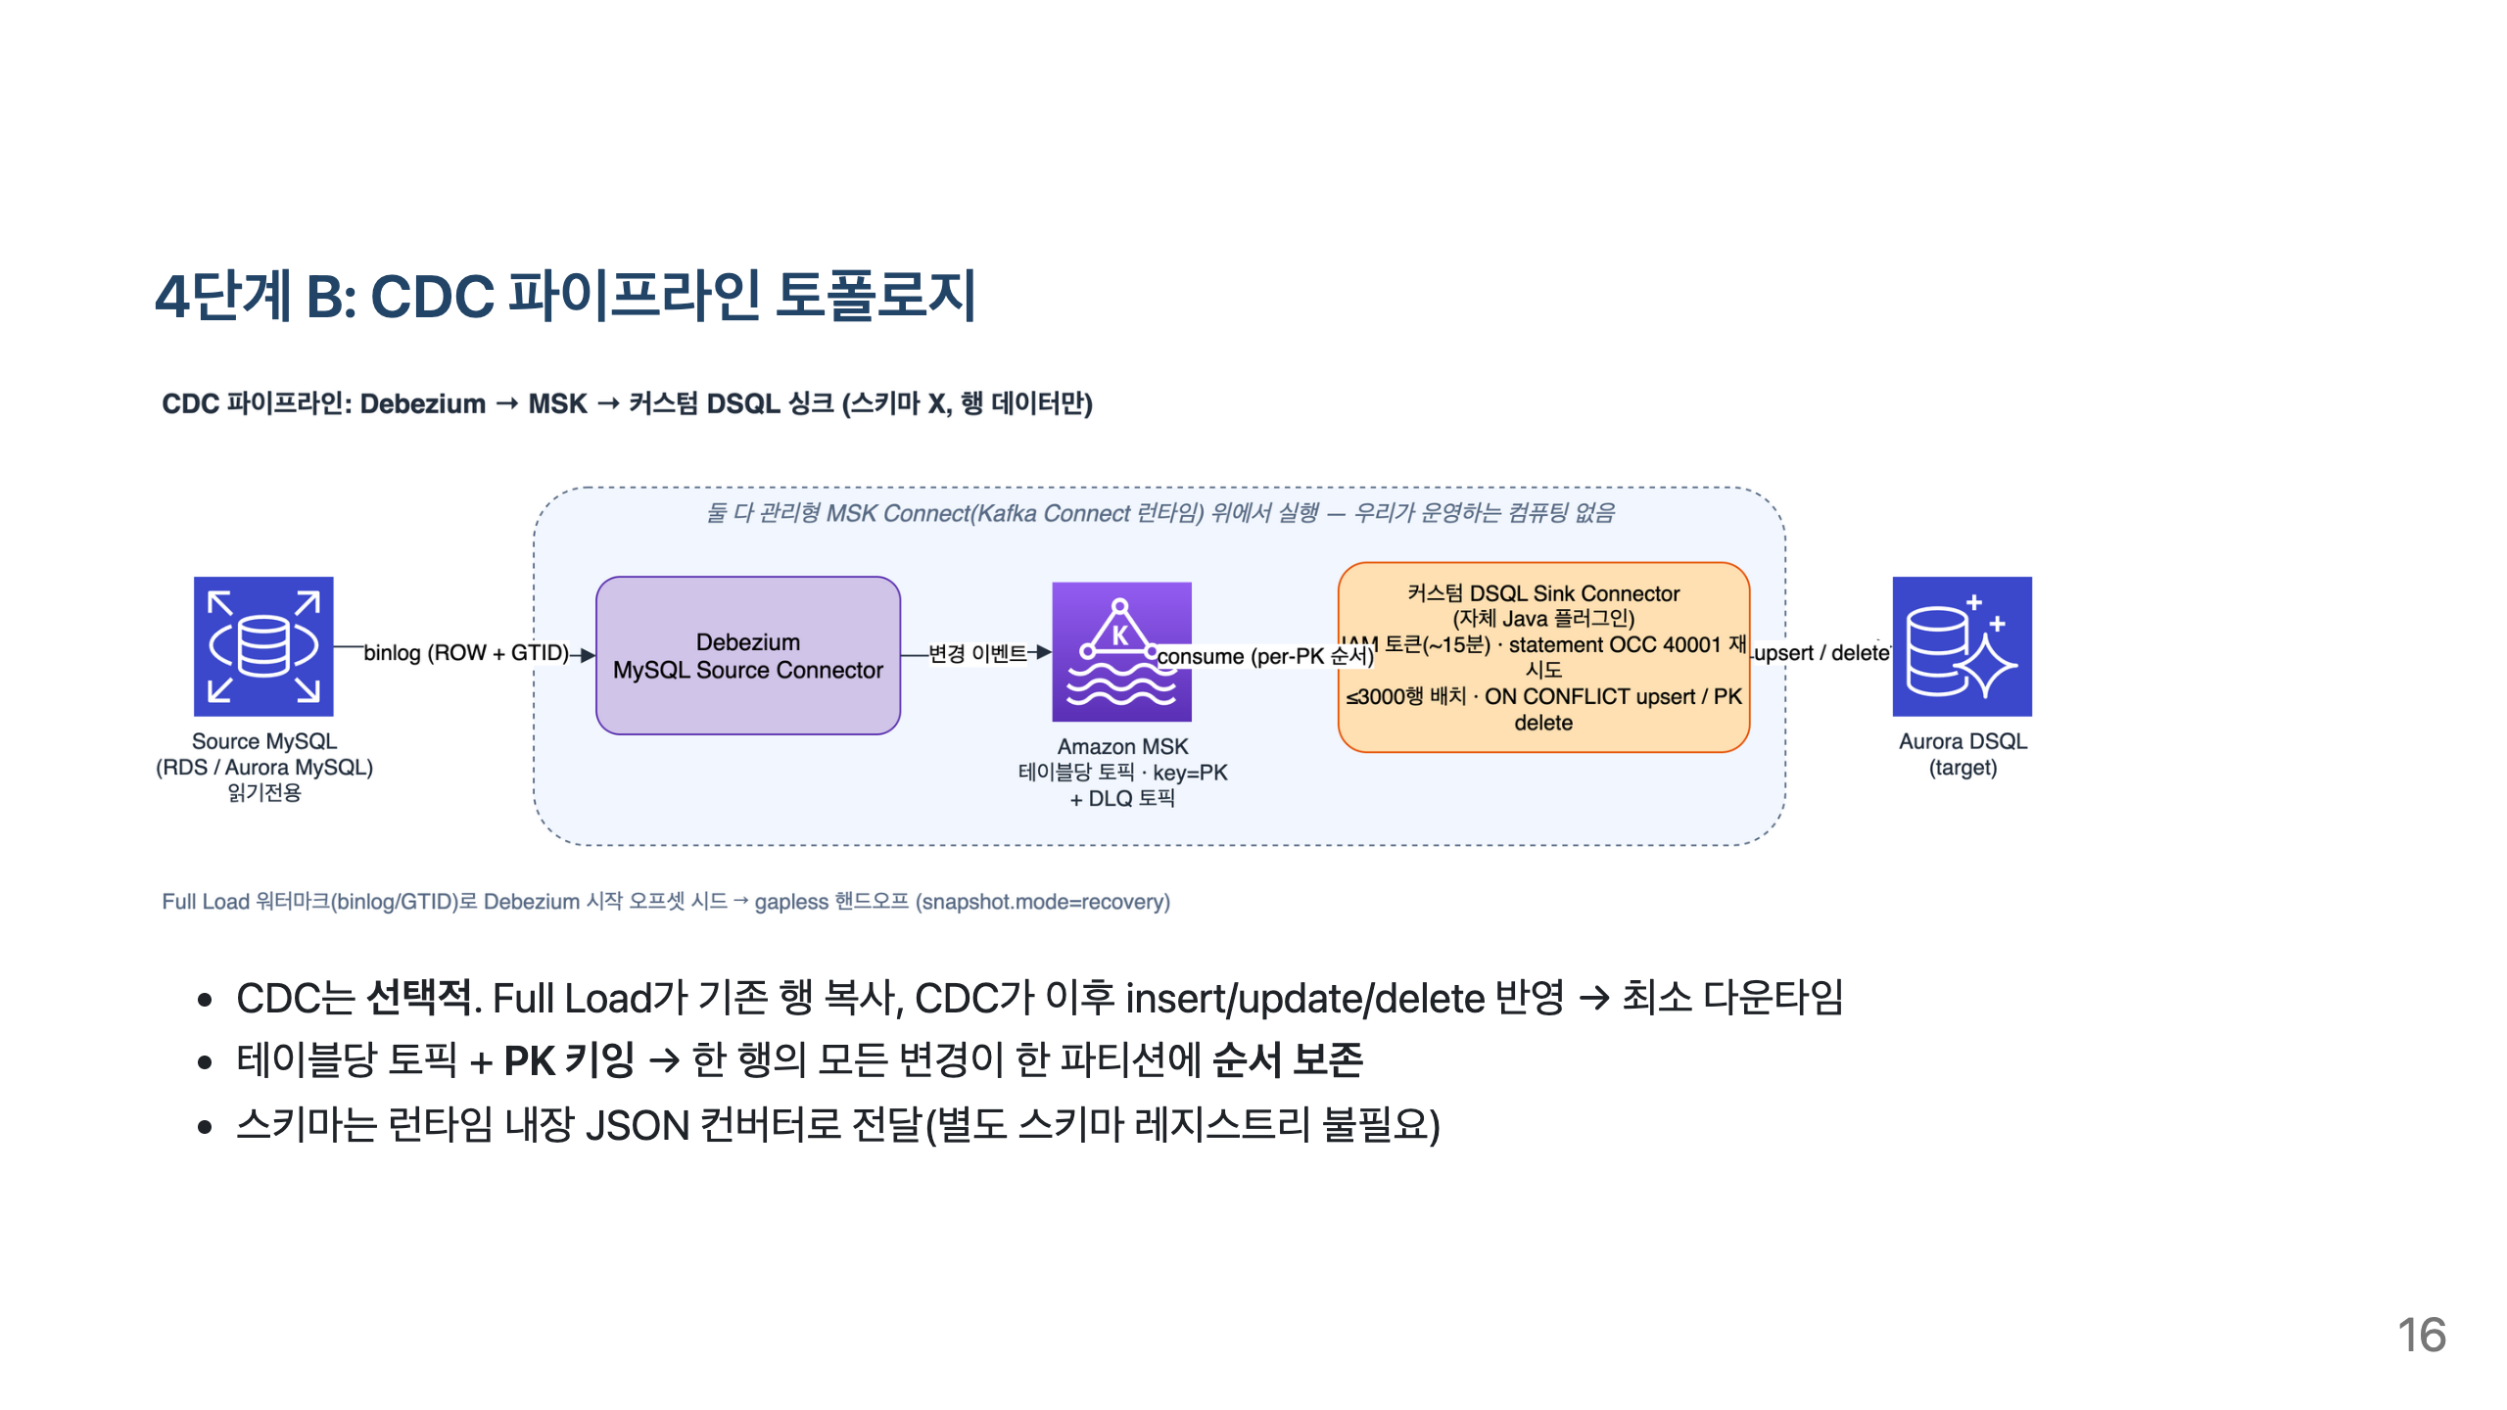
Notes:
- 짧은 동결이 허용되면 Full Load만으로 충분. CDC는 대규모/지속 마이그레이션용. - 툴은 이 파이프라인을 in-process로 돌리지 않는다 → 컨트롤 플레인일 뿐(다음다음 슬라이드).

Slide 17
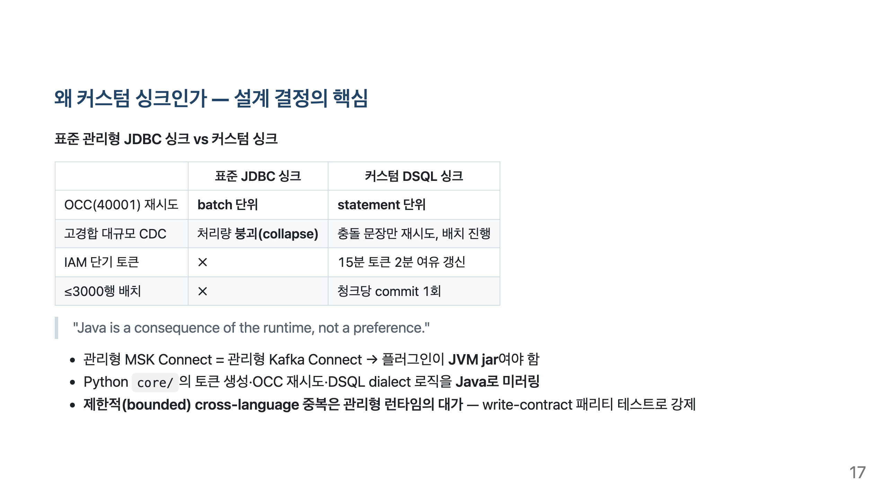
Notes:
- "결정 변경 8"이 이 근거. 표준 JDBC 싱크가 40001을 batch로 재시도 → 3000행 통째 재생 → 넓은 키 범위 → livelock. - Full Load(Python)와 CDC 싱크(Java)가 같은 타입 매핑을 따르도록 공유 패리티 테스트로 강제 → 어느 경로로 옮겨도 같은 행이 동일하게 적재. - CDC 특유: BIGINT UNSIGNED는 precise 모드, JSON은 PGobject 래핑, GEOMETRY는 .wkb 추출.

Slide 18
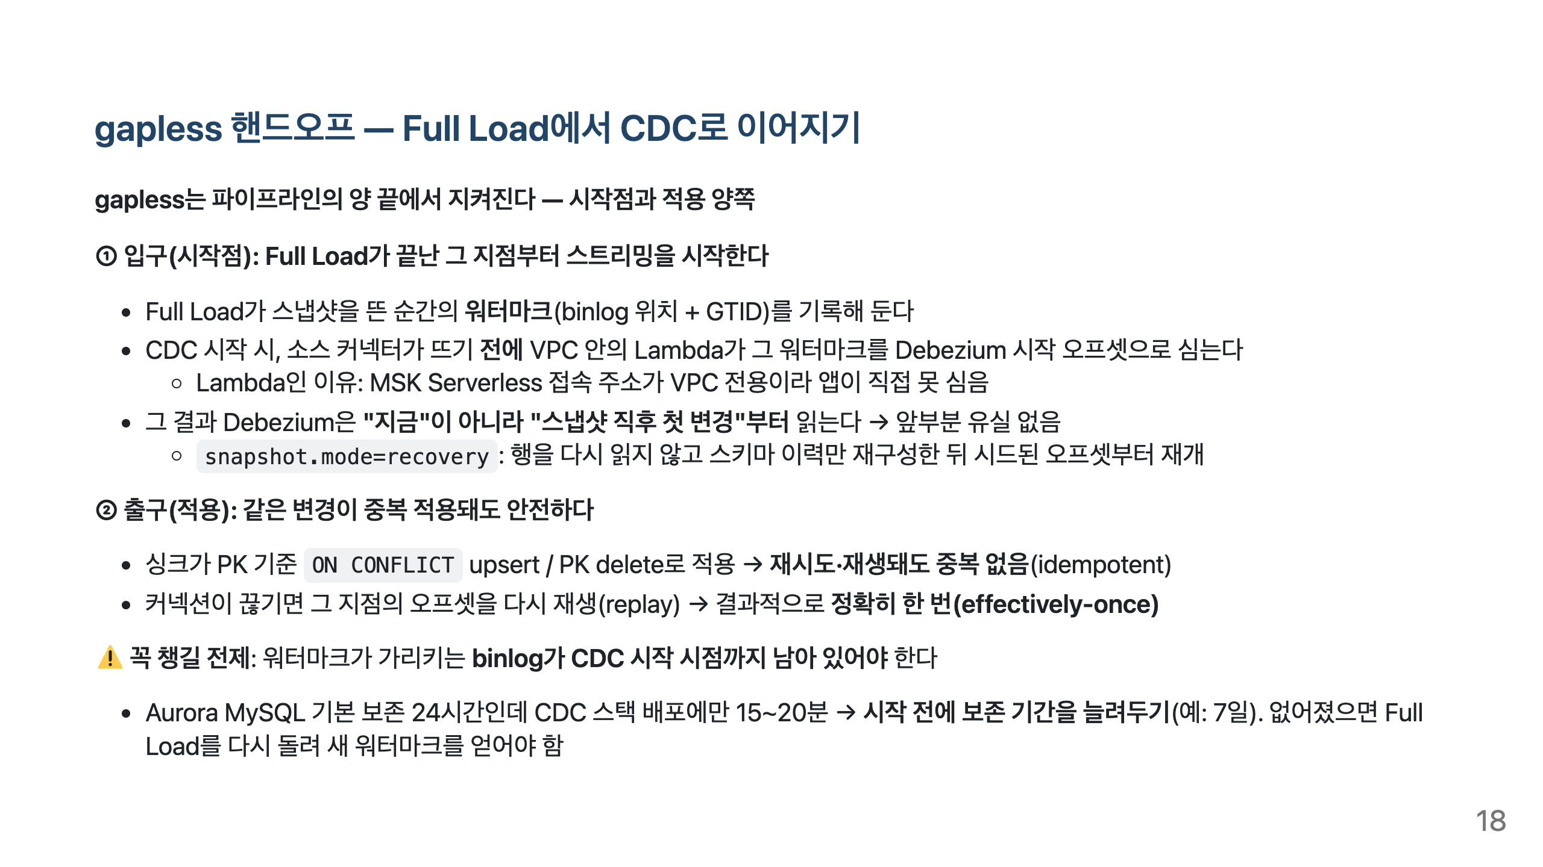
Notes:
- 핵심 프레이밍: gapless는 한 지점이 아니라 '입구 + 출구' 두 계층에서 지켜진다. Lambda(입구)는 앞부분 유실 방지, 싱크 idempotent(출구)는 중간 유실 방지. - 실제 겪은 손실은 '출구' 버그였다: 커넥션 끊김을 poison으로 오분류해 미적용 행의 오프셋을 넘겨버림 → isTransient 재분류로 수정(재시도). Lambda(입구)는 원래 정상이었다. - 전제조건(binlog 보존)은 현장에서 가장 자주 놓침. binlog_format=ROW, binlog_row_image=FULL도 필수.

Slide 19
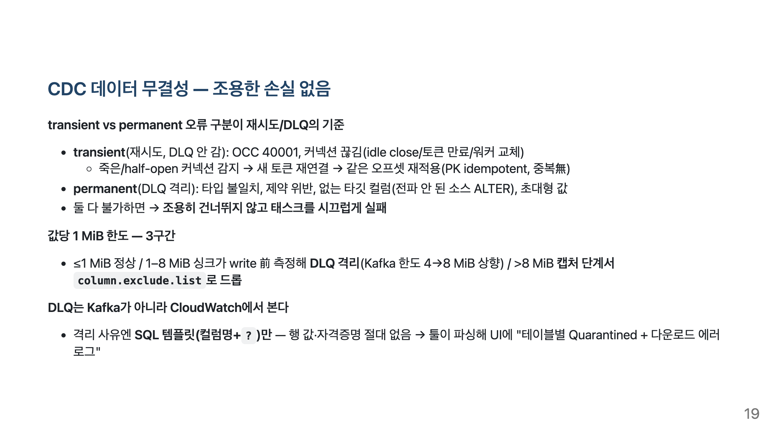
Notes:
- "CDC는 스키마가 아니라 데이터를 복제한다"(include.schema.changes=false). 소스 DDL 변경은 전파 안 됨 → 먼저 DSQL에 직접 재적용. 그 전까진 안 맞는 행이 DLQ로 격리(조용히 사라지지 않음). - 커넥션 끊김을 poison row로 오인하지 않는 게 핵심 — 예전 데이터 손실 모드였음. - 복합 PK: message.key.columns로 소스에서 재키잉 → 한 행 변경이 같은 파티션 순서 유지 + 싱크가 ON CONFLICT(pk...)/DELETE WHERE 정확히 구성.

Slide 20
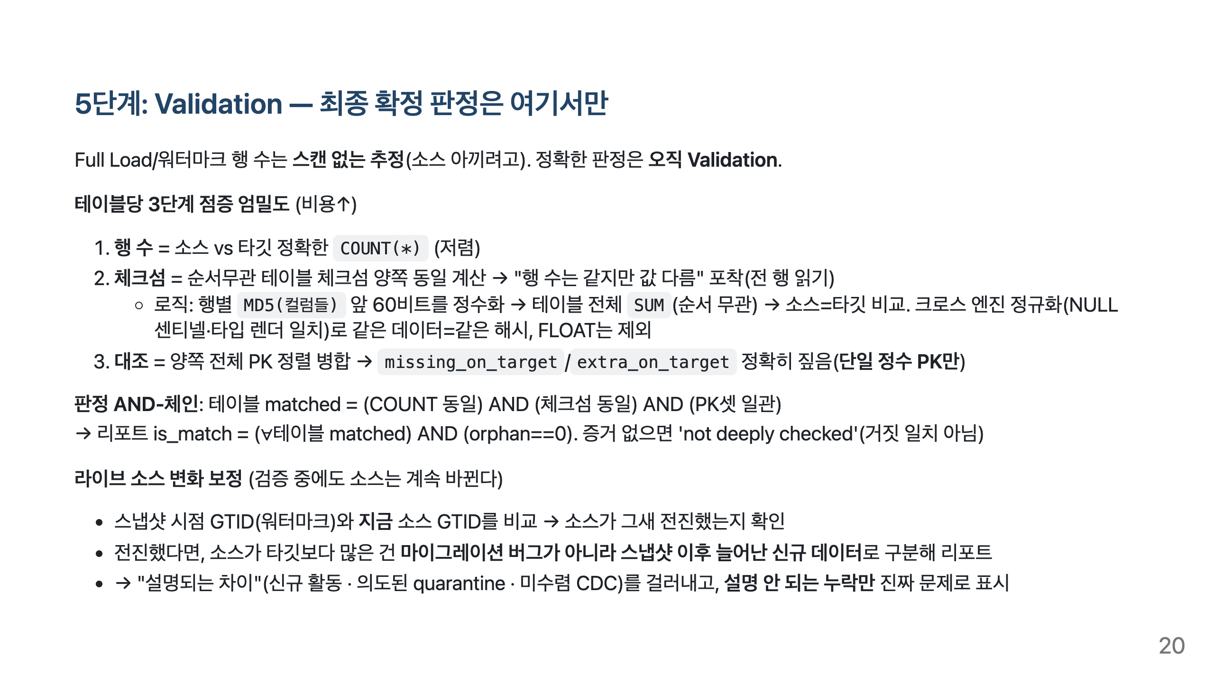
Notes:
- 타깃 부족 진단: (a) 드리프트, (b) 의도된 quarantine(1MiB초과), (c) 아직 수렴 안 된 CDC 삭제 → 이 셋으로 설명되면 건전. 설명 안 되는 누락/잉여 PK가 진짜 잡을 대상. - 차이 샘플도 PK+체크섬 토큰만, 행 값 절대 노출 안 함. 읽기전용 CLI(compare_rows.py / cdc_consistency_check.py, exit 0 게이팅)도 있음.

Slide 21
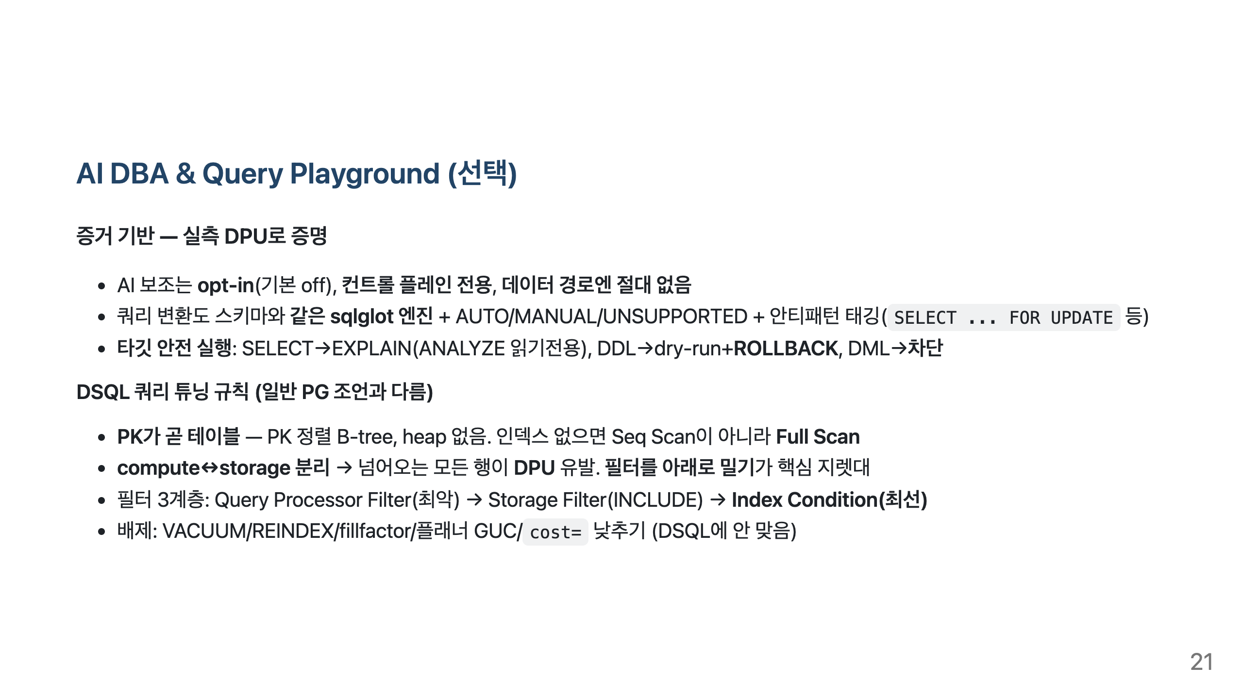
Notes:
- Tune with AI DBA 버튼은 변환 SELECT가 Test on target 통과 후에만 노출 — AI가 추측이 아니라 실제 플랜에 근거하도록. - 증명 루프: EXPLAIN ANALYZE로 전/후 DPU 델타를 채팅에 되먹임 → 모델 주장이 아니라 측정치가 근거. 무개선이면 솔직히 말함. 자동 적용 안 함(human-review 게이트).

Slide 22
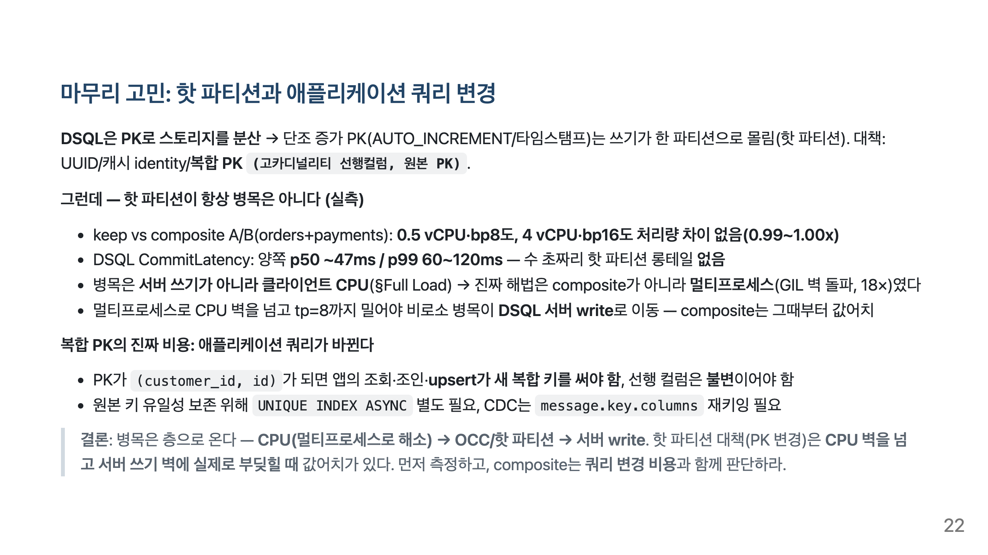
Notes:
- 정직한 진단: composite PK 기능은 정상 동작하지만 이 워크로드에선 이득 0이었다 — 병목이 서버가 아니라 클라이언트 GIL이었기 때문. 그 GIL 벽의 진짜 해법이 멀티프로세스(18×)였다. - 메시지: "핫 파티션은 실재하지만, 대책을 넣기 전에 측정하라. 병목은 CPU→OCC→서버 write 순으로 층을 이룬다. 그리고 복합 PK는 공짜가 아니다 — 앱 쿼리가 바뀐다." - composite가 빛나는 조건: (a) 멀티프로세스로 클라 CPU 병목을 먼저 없앤 뒤, (b) 훨씬 높은 write 동시성에서 monotonic PK가 파티션을 달굴 때.

Slide 23
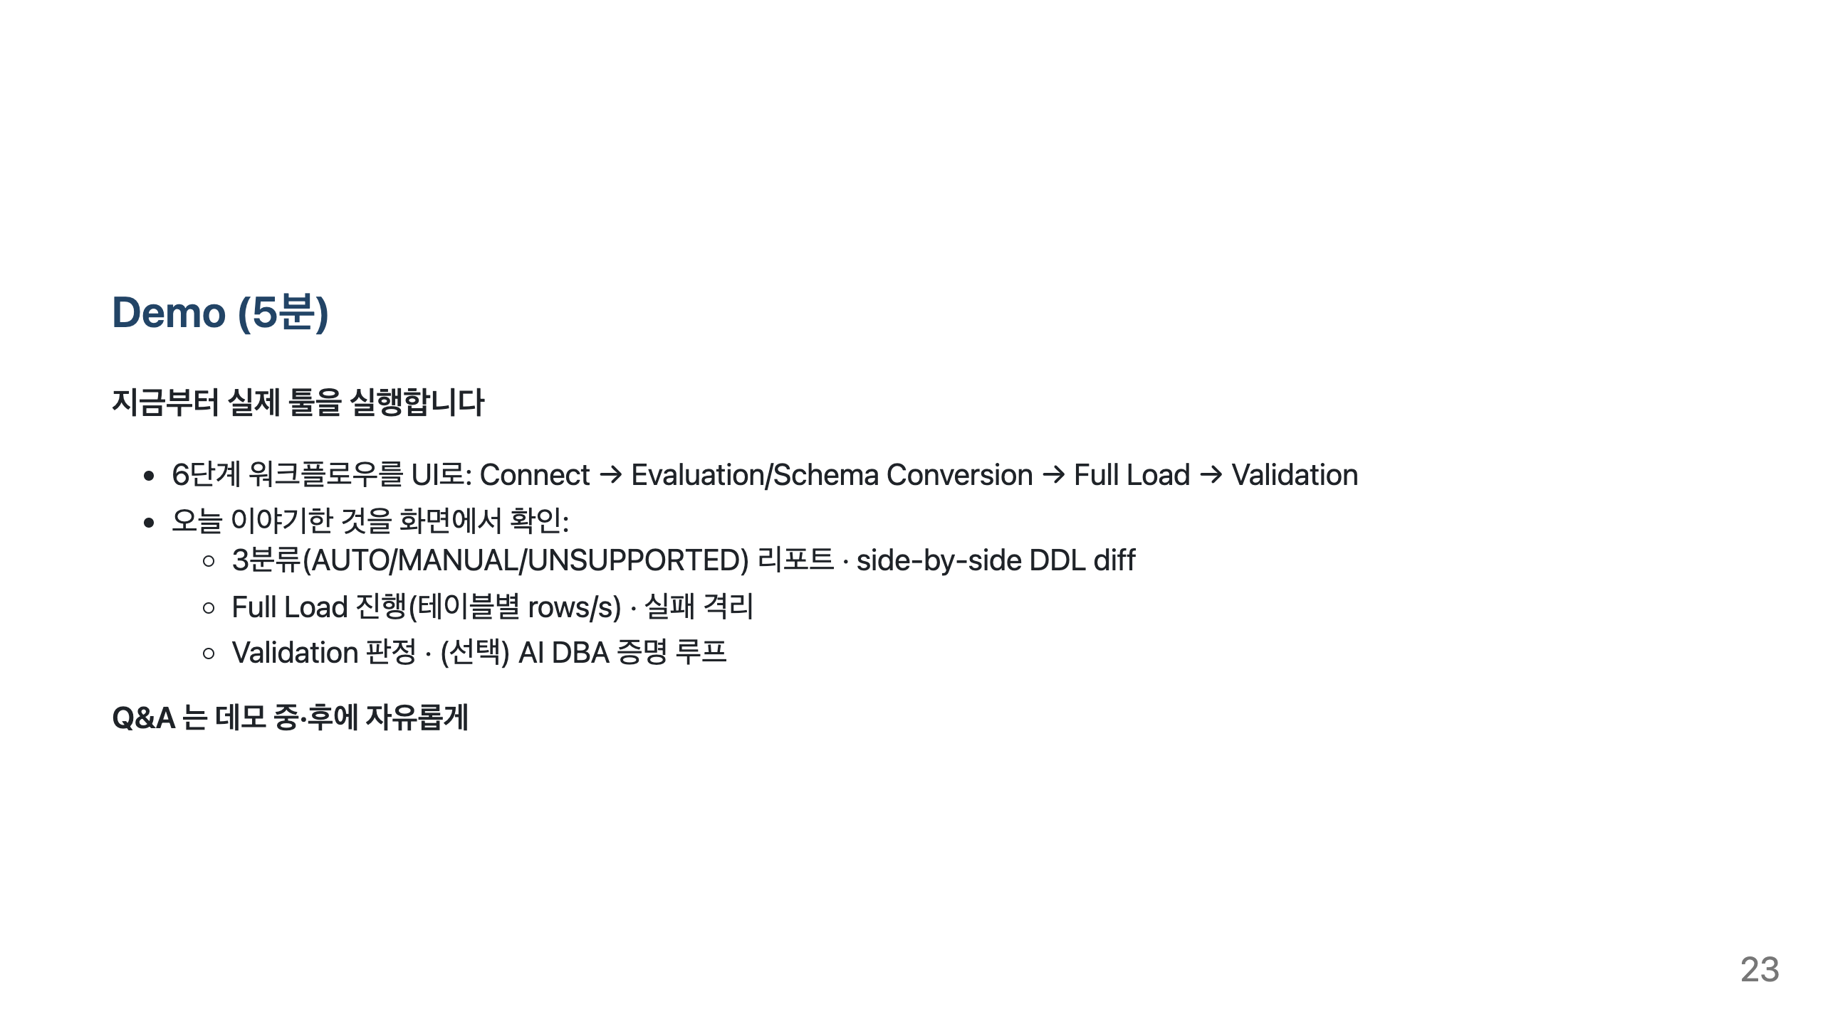
Notes:
- 데모 시작. (내부 테스트 환경에서 실행 — 실행 방법은 발표 자료에 넣지 않음) - 시간 없으면 Full Load 진행 화면 + Validation 판정만 보여줘도 핵심 전달됨.

Slide 24
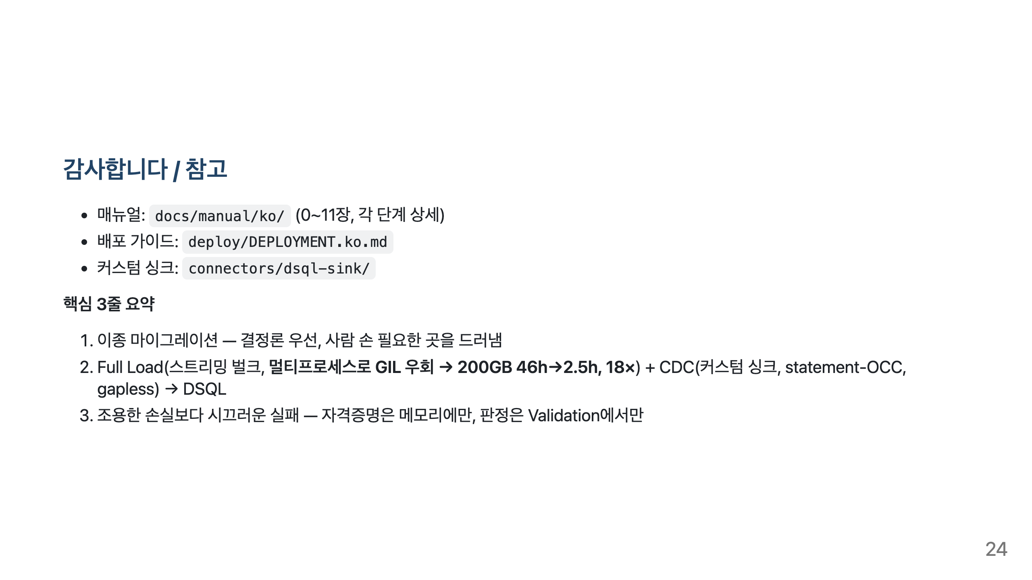
Notes:
- 마무리. 질문 유도.

